Slide 1
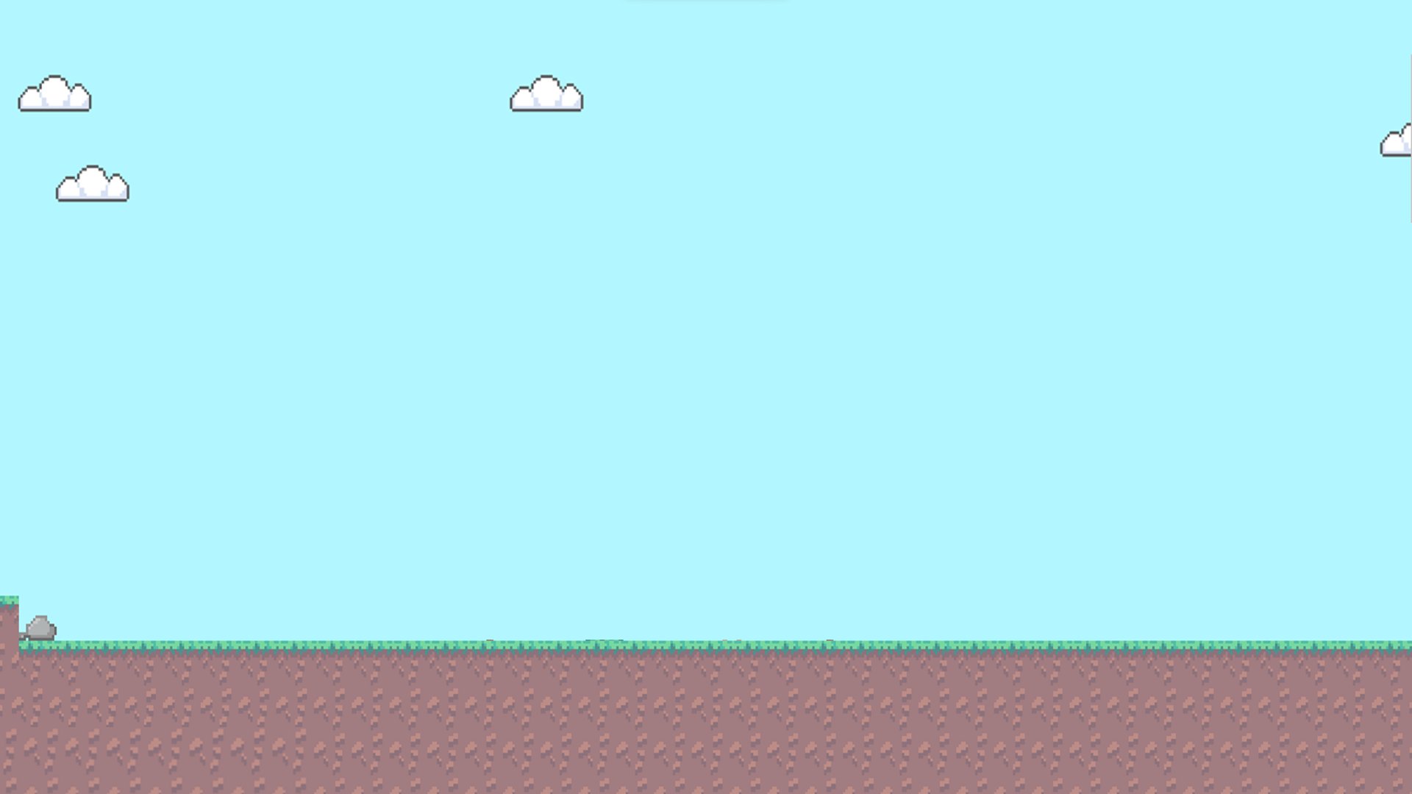

64팀 스트리트 에리카 파이터
팀장 소프트웨어학부 2019041094 김정민
팀원 소프트웨어학부 2019054693 강예원

Slide 2









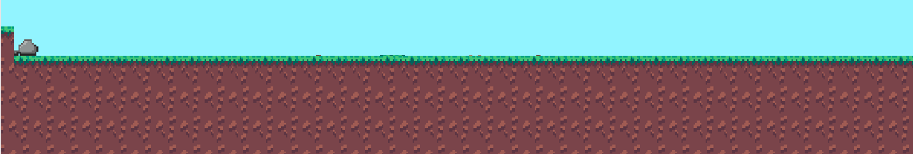
목차
프로토타입
팀원 역할 분담
코드 설명
게임 소개
게임 시연
기술 스택
참고 출처 및 링크

Slide 3

01
팀원 역할 분담

Slide 4

01
팀원 역할 분담
▶ 게임 개발
▶ 게임 내 스프라이트 제작
▶ 게임 사운드 디렉팅
▶ 알고리즘 순서도 작성
김정민
▶ 게임 기획
▶ 게임 디자인
▶ 게임 스토리 제작
▶ 발표 자료 제작
▶ 발표
강예원

Slide 5
02
게임 소개

Slide 6
02
게임 소개
게임 이름 : I'm Hunter
게임 장르 : 2d 플랫포머 기반 서바이벌 게임
게임 승리 조건 : 끝까지 살아남아서 모든 배의 재료들을 구해 무인도에서 탈출

Slide 7

02
게임 소개 - 스토리

Slide 8
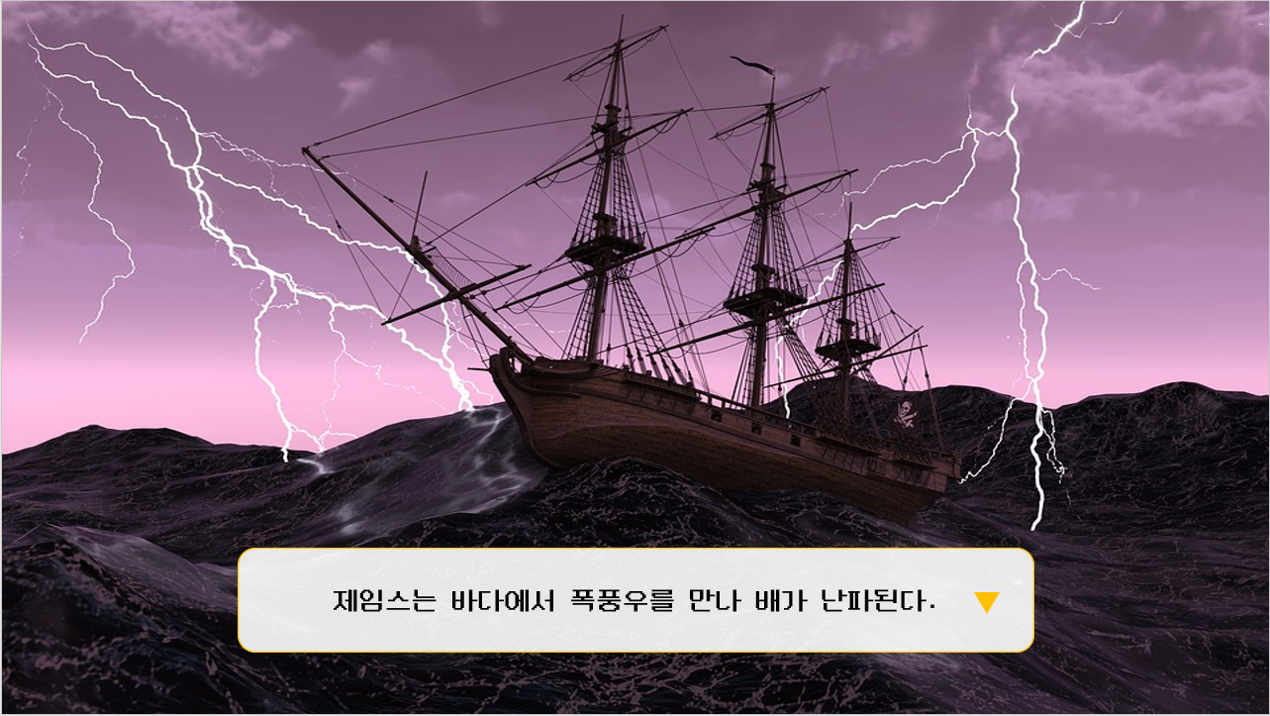
02
게임 소개 - 스토리

Slide 9
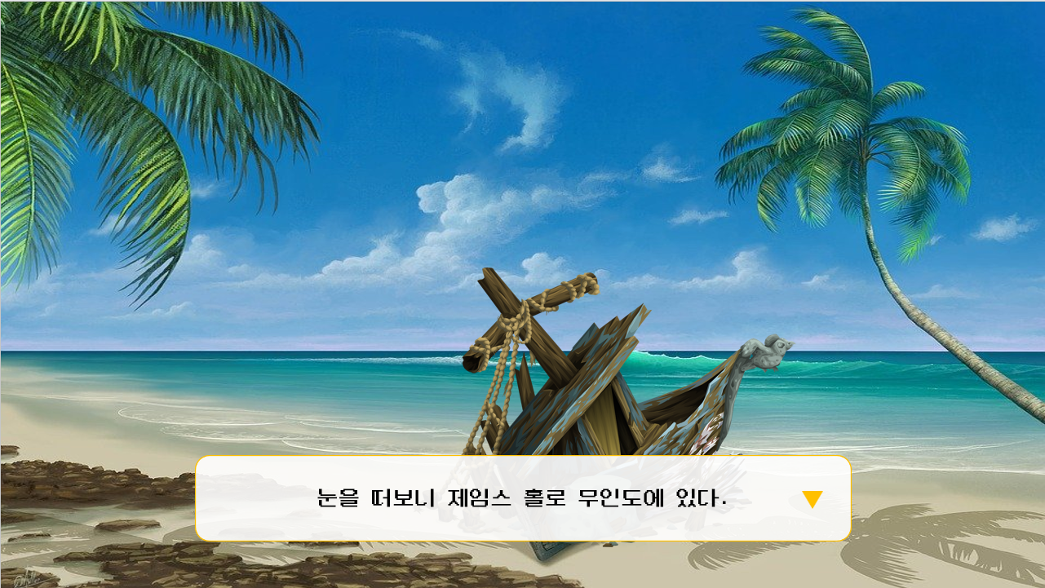
02
게임 소개 - 스토리

Slide 10
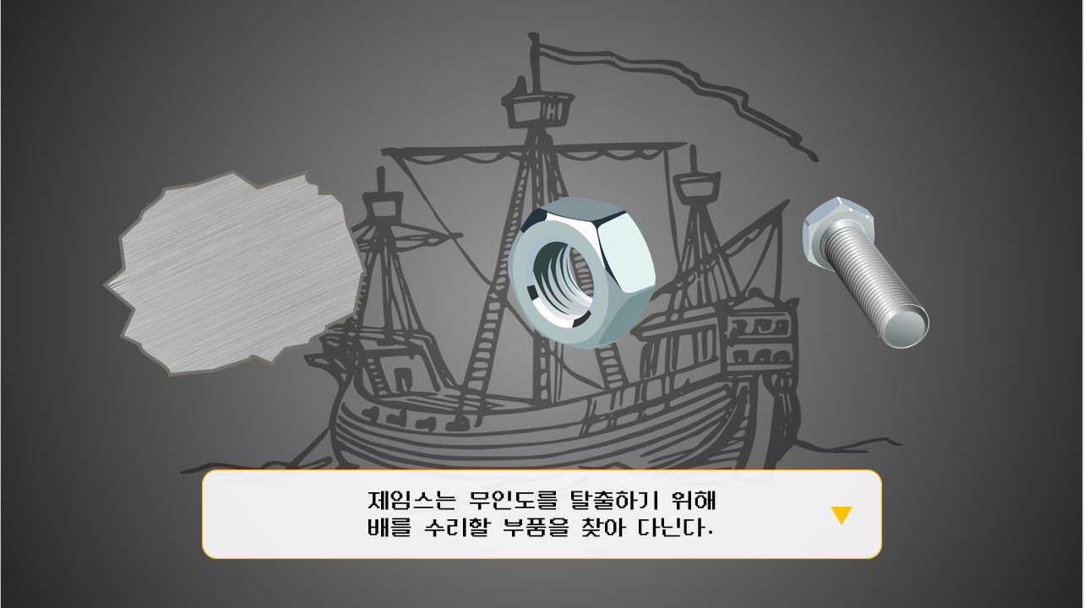
02
게임 소개 - 스토리

Slide 11
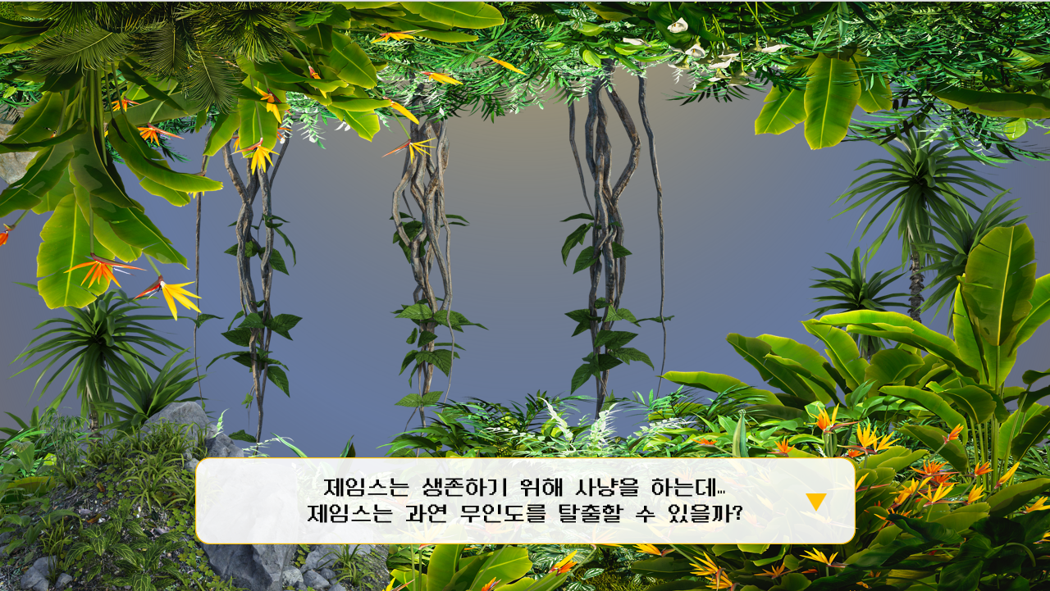
02
게임 소개 - 스토리

Slide 12






02
게임 소개
적
플레이어
무기
아이템

Slide 13
02
게임 소개 - 조작법
A
방망이로 때리기
S
활 쏘기
R
게임 종료 시 다시 시작
점프하기
좌측 이동
우측 이동

Slide 14
03
기술 스택

Slide 15

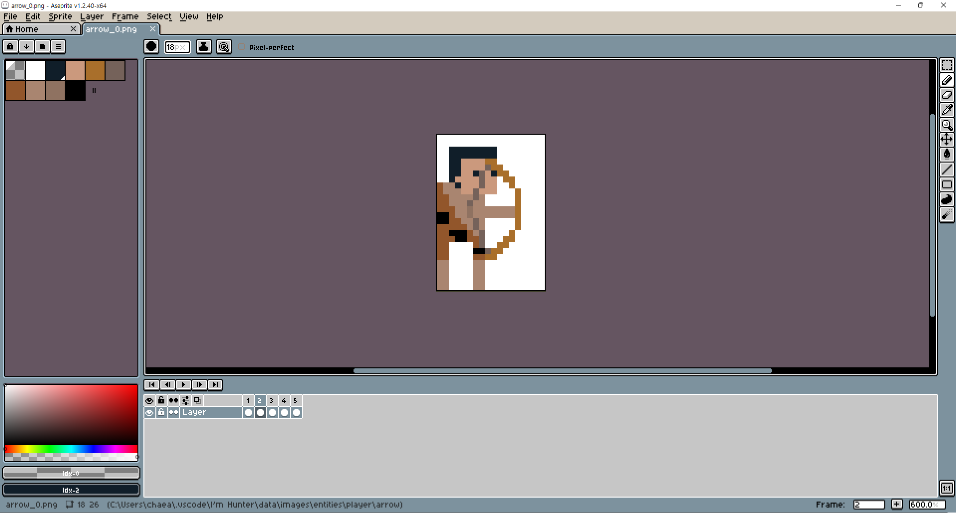




03
기술 스택 - aseprite를 활용한 디자인

Slide 16

03
기술 스택 – pygame 활용한 게임 개발

Slide 17

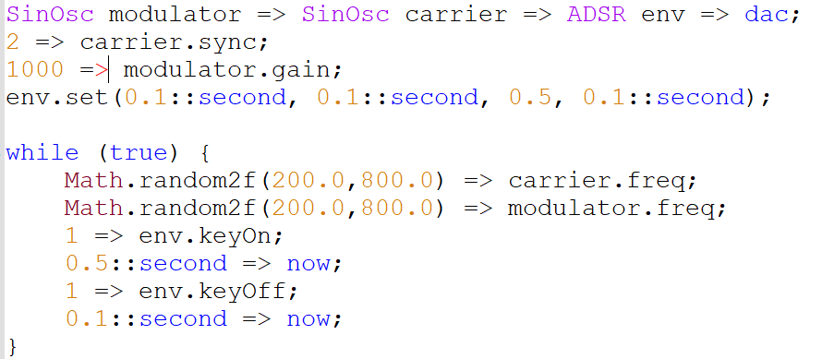
03
기술 스택 – chuck을 활용한 사운드 디렉팅

Slide 18
04
프로토타입

Slide 19
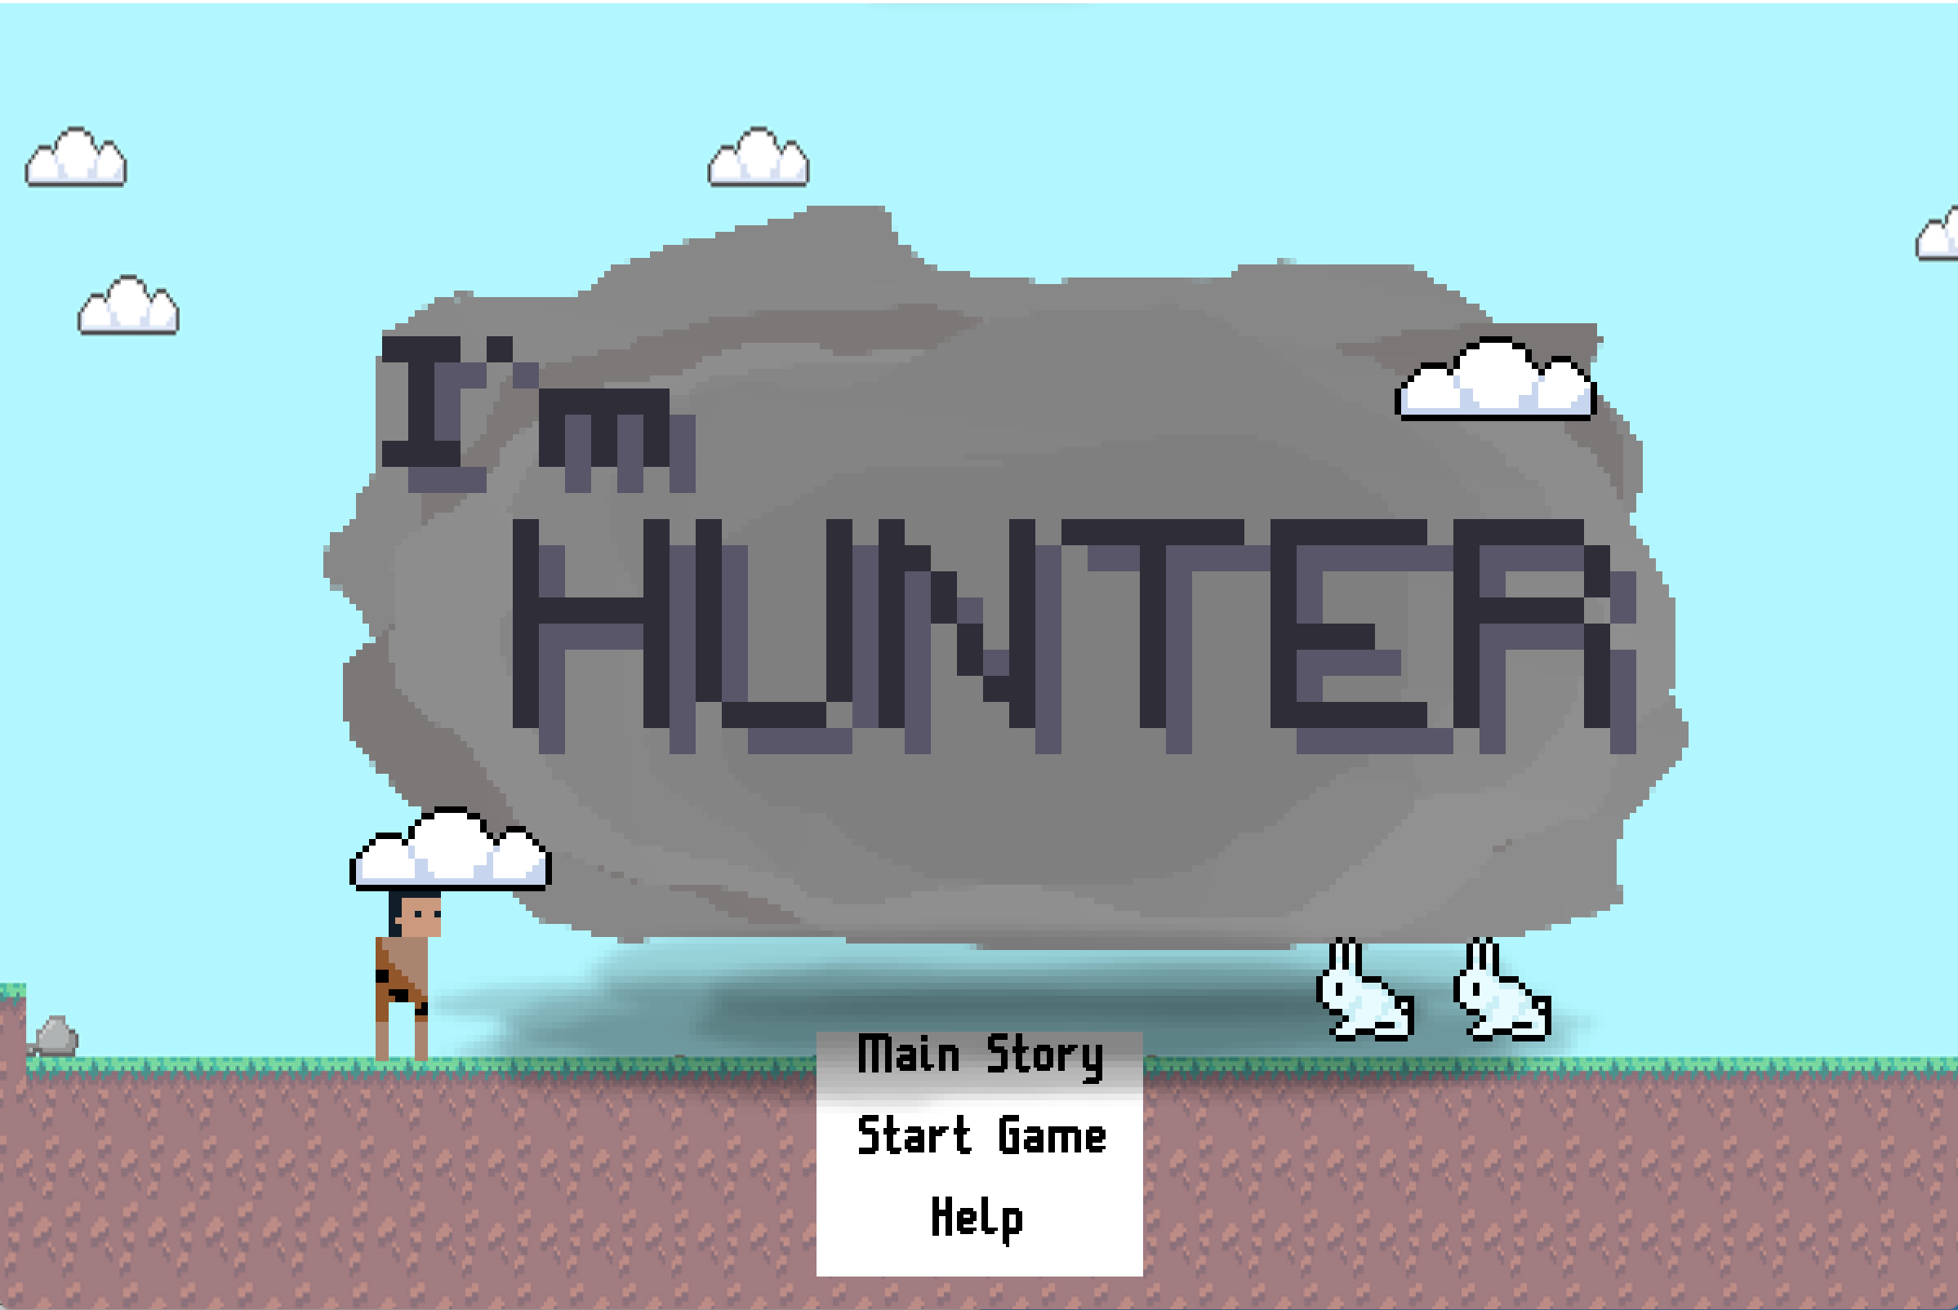
04
프로토타입
메인 메뉴에는
스토리, 게임 시작, 게임 설명
세 가지 버튼이 있습니다.

Slide 20
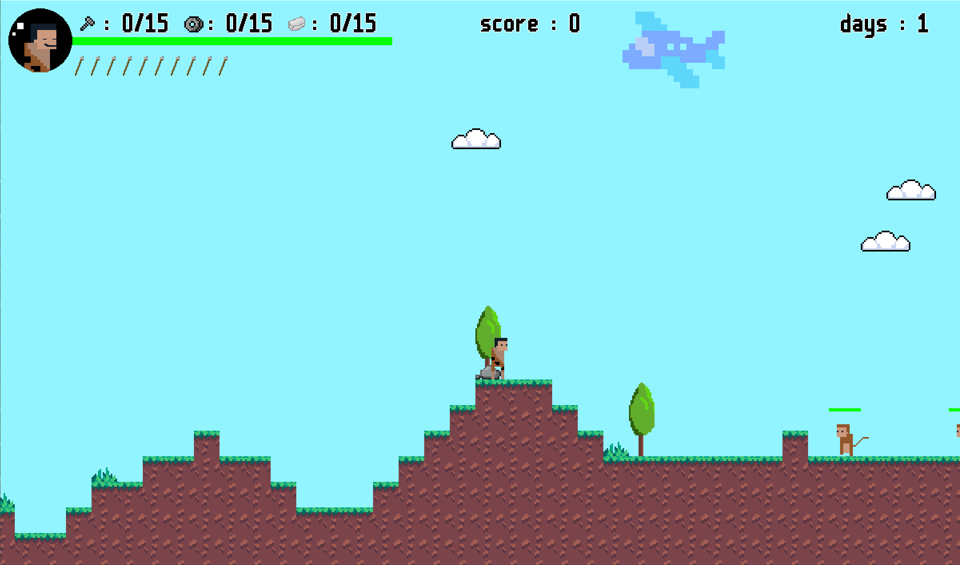



04
프로토타입
생존한 날짜를 나타냅니다.
남은 화살의 개수를 나타냅니다.
소진 시 활을 쏠 수 없으며
비행기에서 떨어지는 화살을
획득하여 사용할 수 있습니다.

Slide 21



04
프로토타입
현재 Hp를 나타냅니다.
Player의 상태를 나타냅니다.
(총 Hp는 200)
Hp가 200이하 100 이상일 때
Hp가 100미만 40 이상일 때
Hp가 40미만 0 초과일 때
Hp가 0일 때

Slide 22
04
프로토타입
현재 모은 볼트, 너트, 철의 개수를 나타냅니다.
볼트 7개, 너트 7개, 철 10개를 모두 모으면
배를 수리하여 무인도를 탈출할 수 있습니다.
아침마다 비행기에서
배를 조립할 수 있는 아이템
(볼트, 너트, 철, 화살)이
랜덤으로 떨어집니다.

Slide 23
04
프로토타입
적(원숭이, 토끼)이 Player를
공격하고 적의 머리 위에 Hp가
표시됩니다.
적을 활 또는 방망이로 공격할 수 있고 적을 죽이면 고기를 얻을 수 있습니다. 고기를 먹으면 player의 Hp가 증가합니다.
밤이 되면 적들의 속도와 공격력이 증가합니다. 적들이 전부
제거 되면 다시 적들을 생성합니다.

Slide 24
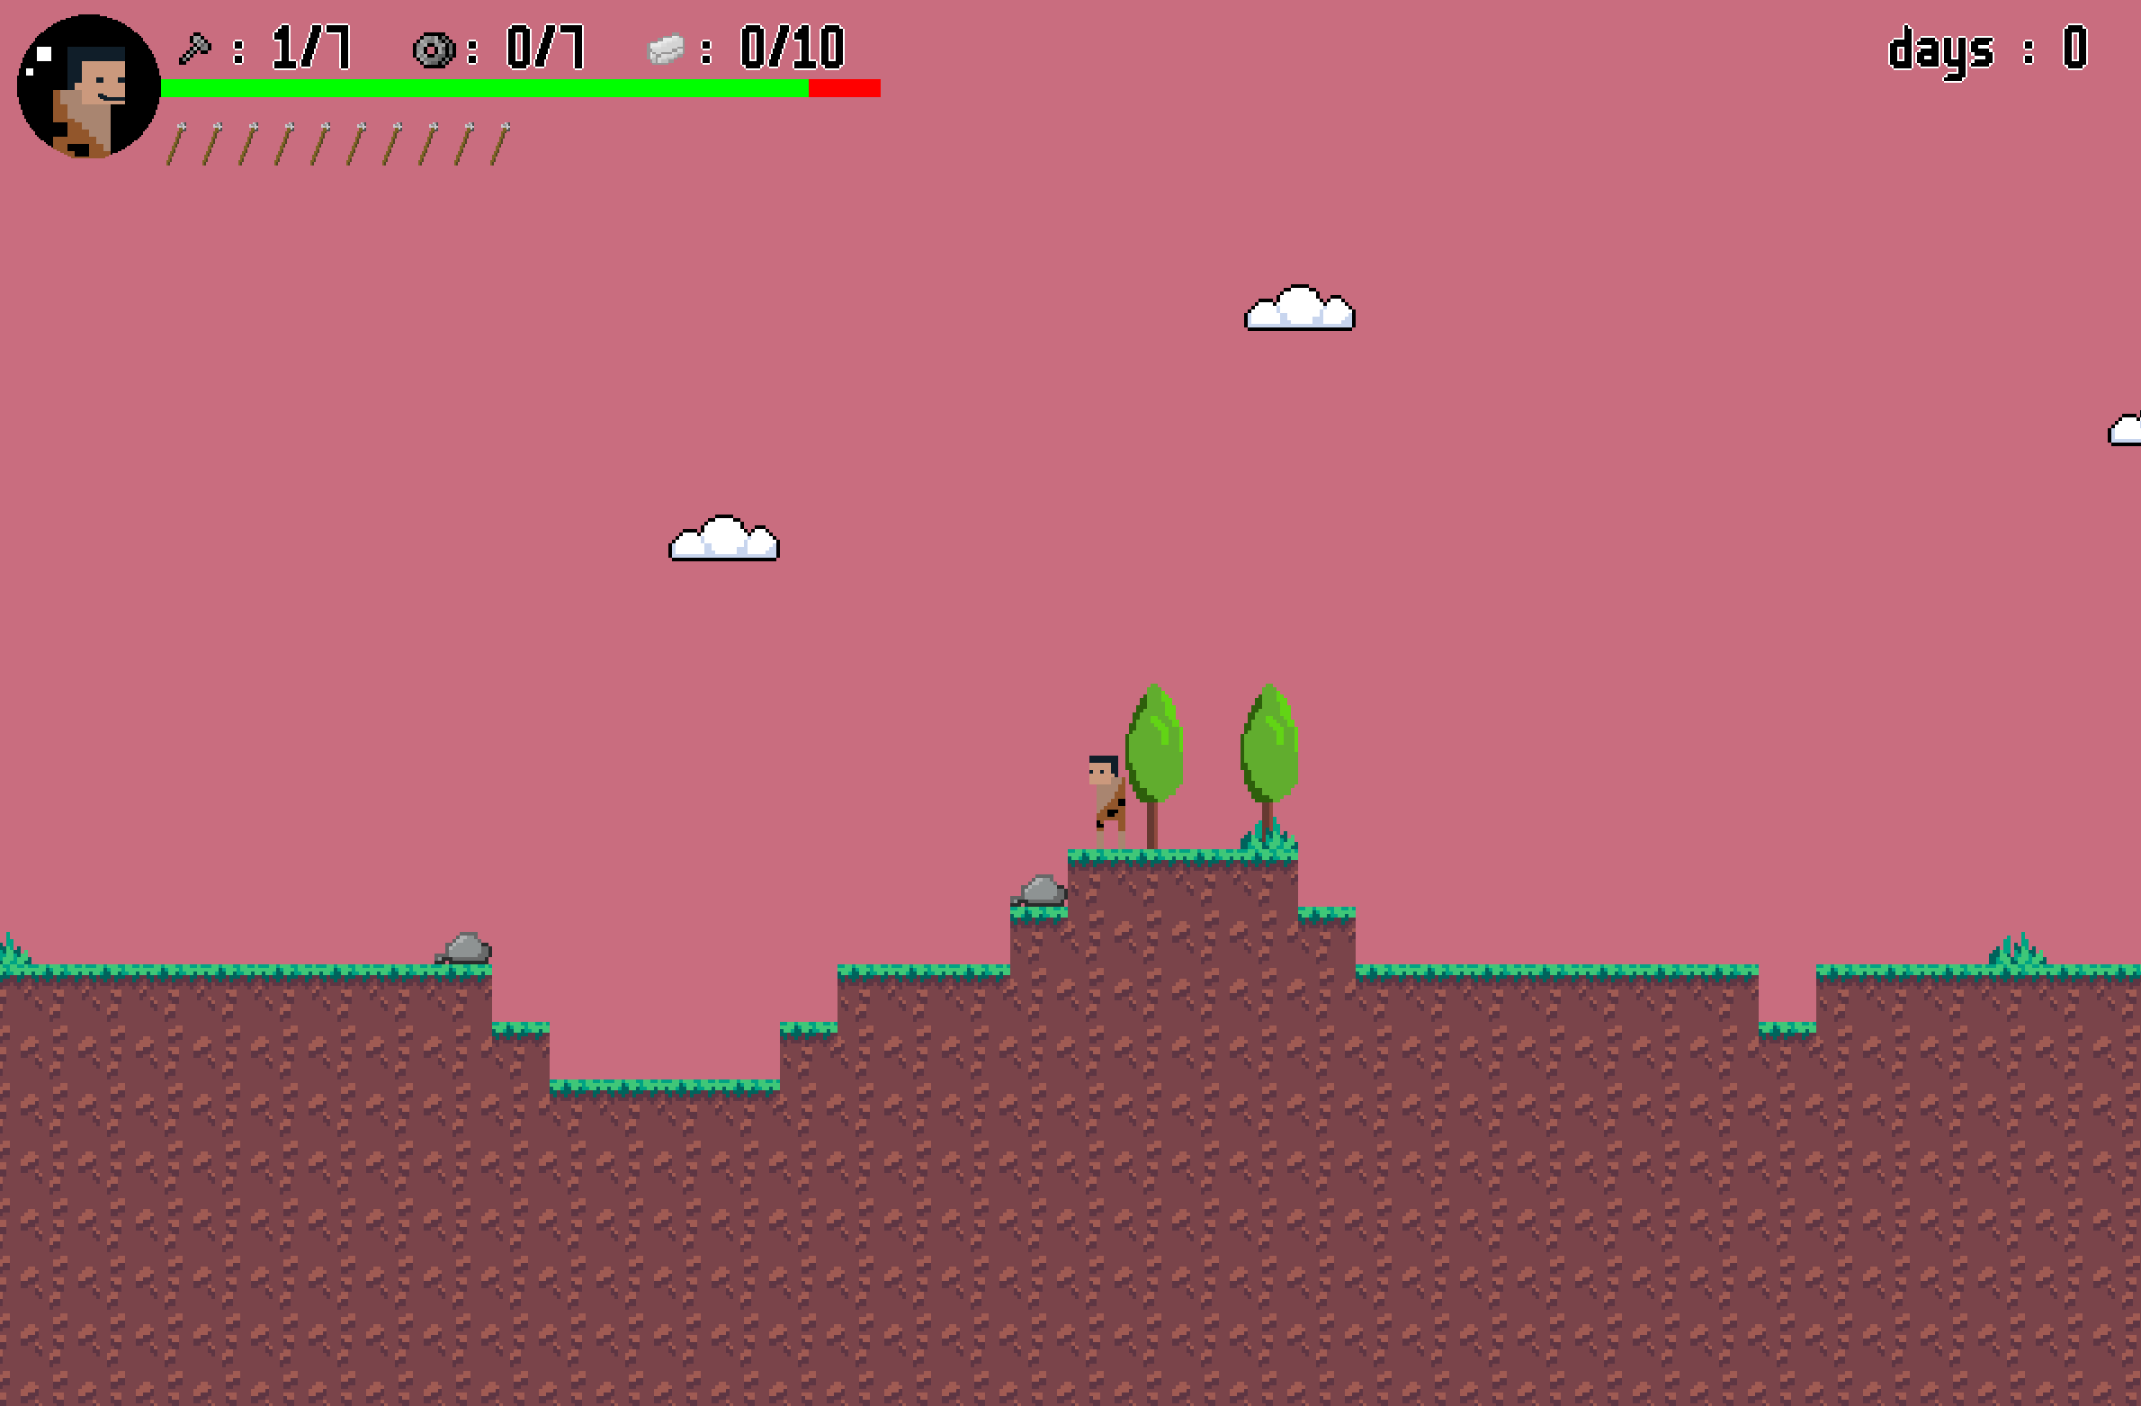
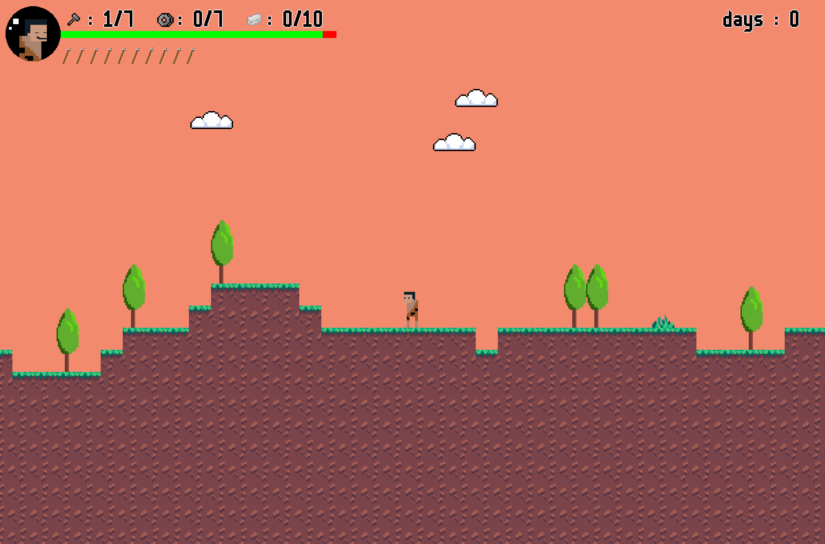
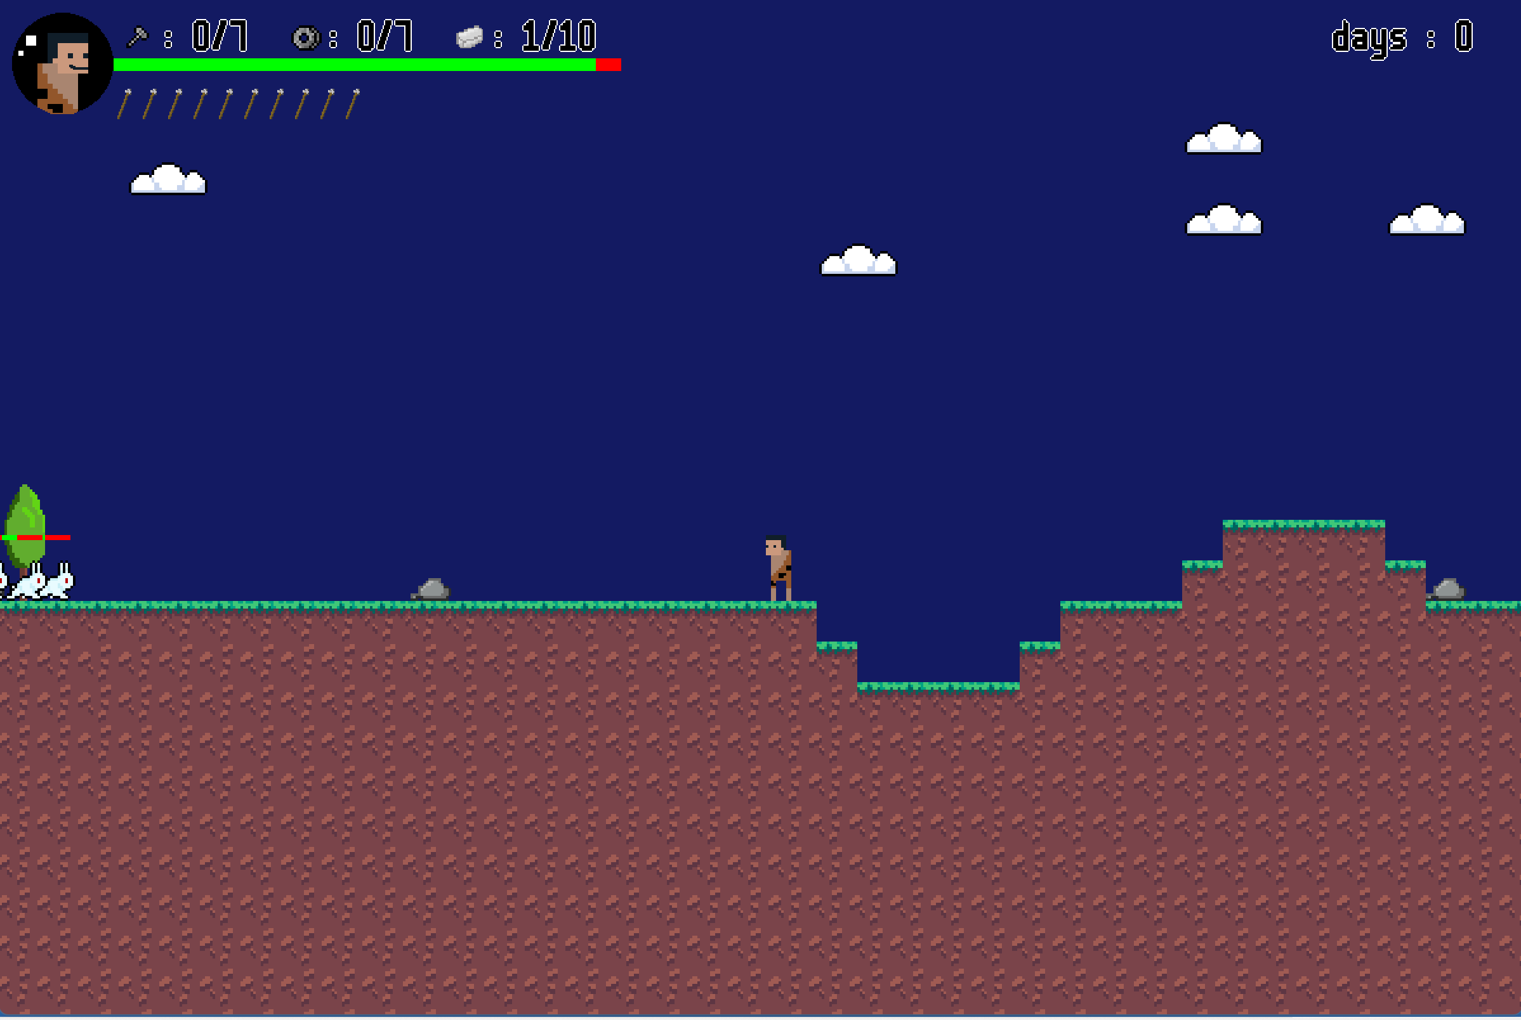
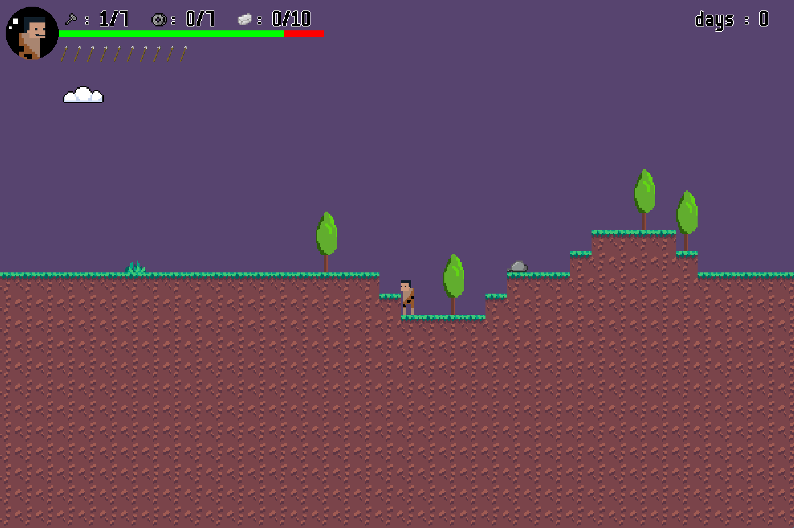
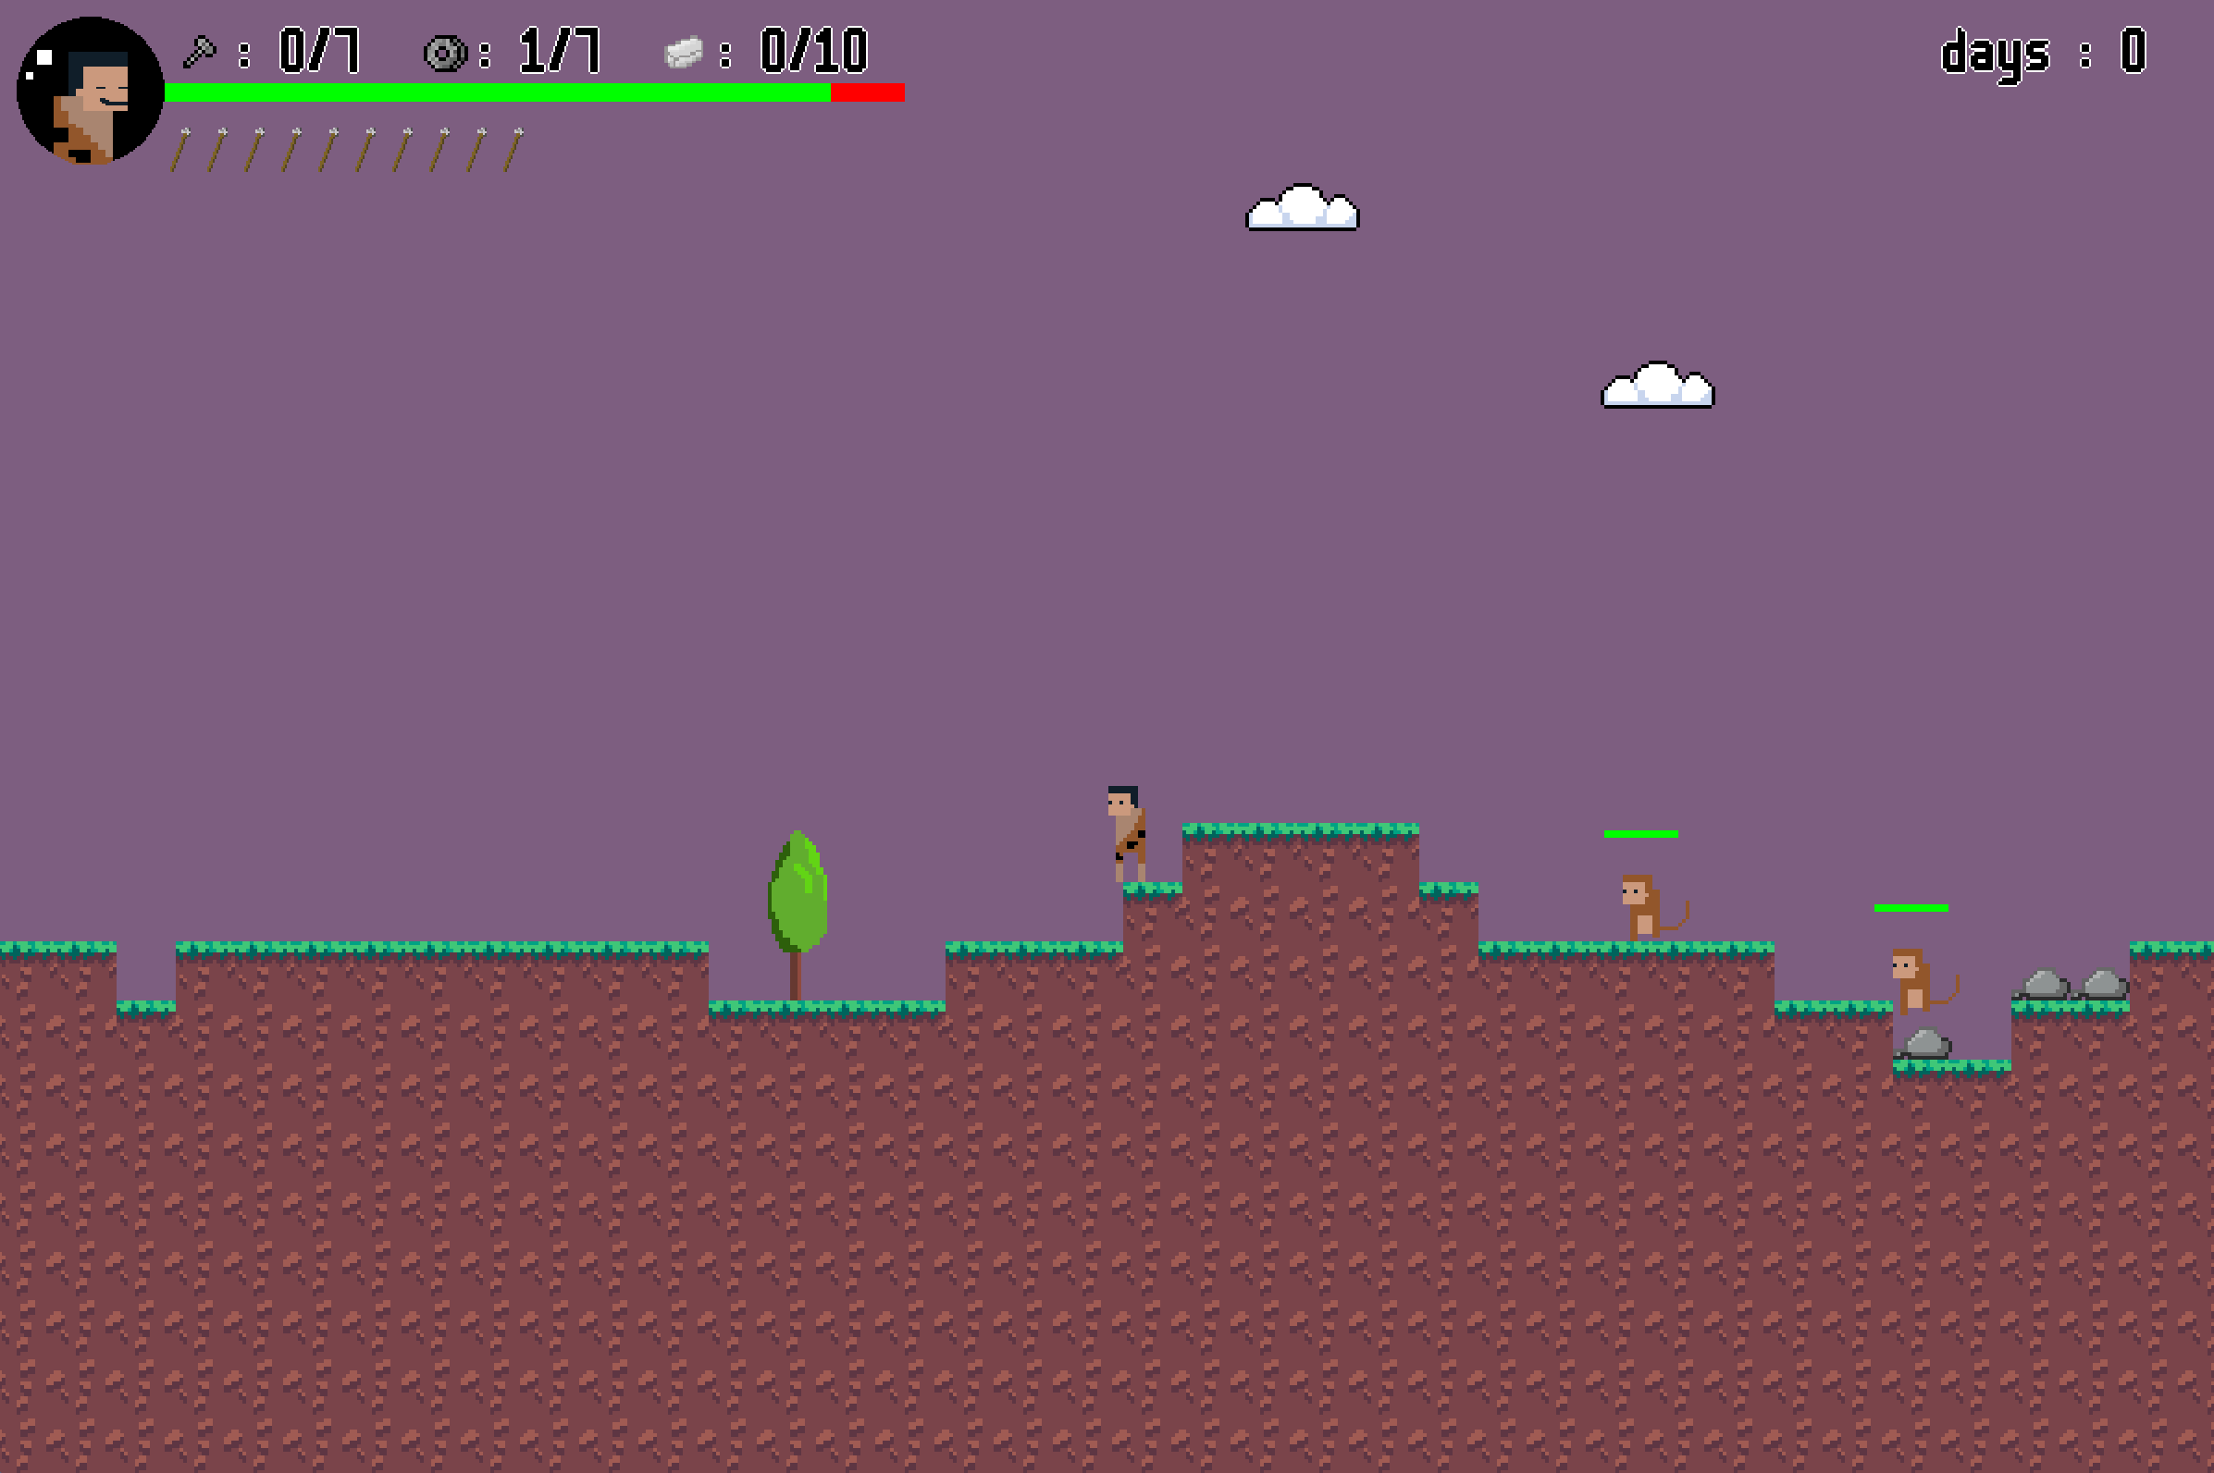
04
프로토타입
.
게임 시간에 따라
하늘의 색이 변합니다.
밤이 되면 적 유닛
10마리가 추가 생성됩니다.

Slide 25
05
순서도 및 코드 설명

Slide 26
05
순서도 및 코드 설명
<메인 화면>
메인 메뉴 화면
게임 시작
R키 누르기
Help
메뉴 선택
Story
게임 설명 화면
스토리 화면
플레이어 조작 및 적 생성
플레이어의
체력이 0인가?
YES
START
게임 오버 화면
NO
NO
배 부품을
전부 모았는가?
YES
게임 엔딩 화면
게임 종료

Slide 27
05
순서도 및 코드 설명
<메인 화면>
메인 메뉴 화면
게임 시작
R키 누르기
Help
메뉴 선택
Story
게임 설명 화면
스토리 화면
플레이어 조작 및 적 생성
플레이어의
체력이 0인가?
YES
START
게임 오버 화면
NO
NO
배 부품을
전부 모았는가?
YES
게임 엔딩 화면
게임 종료

Slide 28
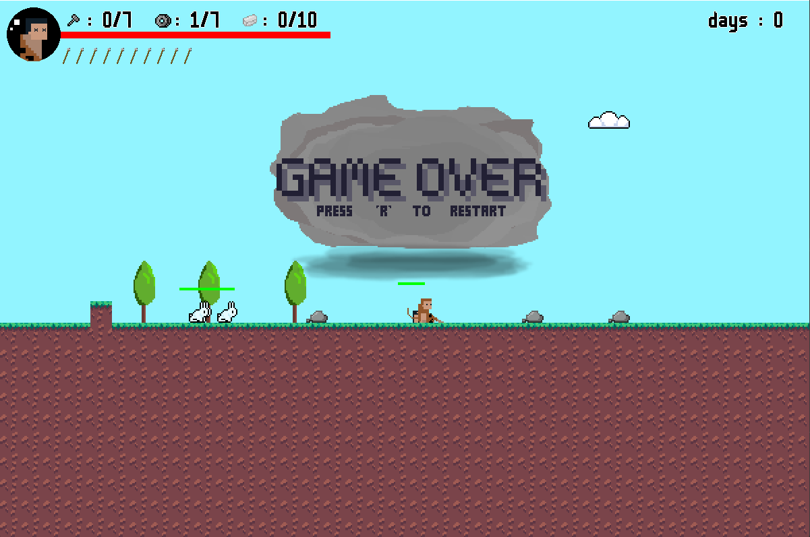
05
순서도 및 코드 설명
<메인 화면>
메인 메뉴 화면
게임 시작
R키 누르기
Help
메뉴 선택
Story
게임 설명 화면
스토리 화면
플레이어 조작 및 적 생성
플레이어의
체력이 0인가?
YES
START
게임 오버 화면
NO
NO
배 부품을
전부 모았는가?
YES
게임 엔딩 화면
게임 종료

Slide 29

05
순서도 및 코드 설명
<메인 화면>
메인 메뉴 화면
게임 시작
R키 누르기
Help
메뉴 선택
Story
게임 설명 화면
스토리 화면
플레이어 조작 및 적 생성
플레이어의
체력이 0인가?
YES
START
게임 오버 화면
NO
NO
배 부품을
전부 모았는가?
YES
게임 엔딩 화면
게임 종료

Slide 30

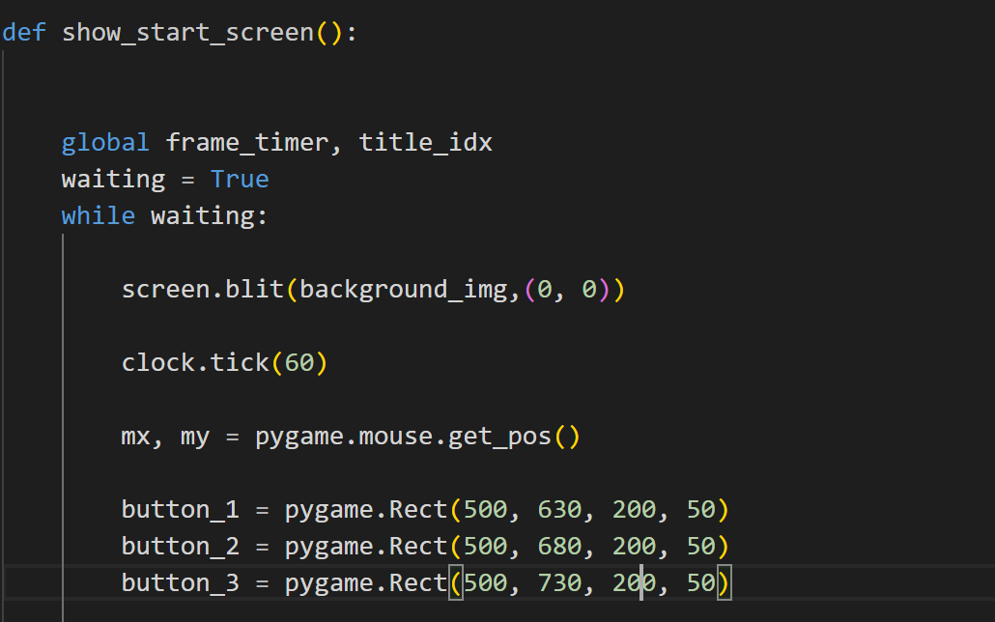
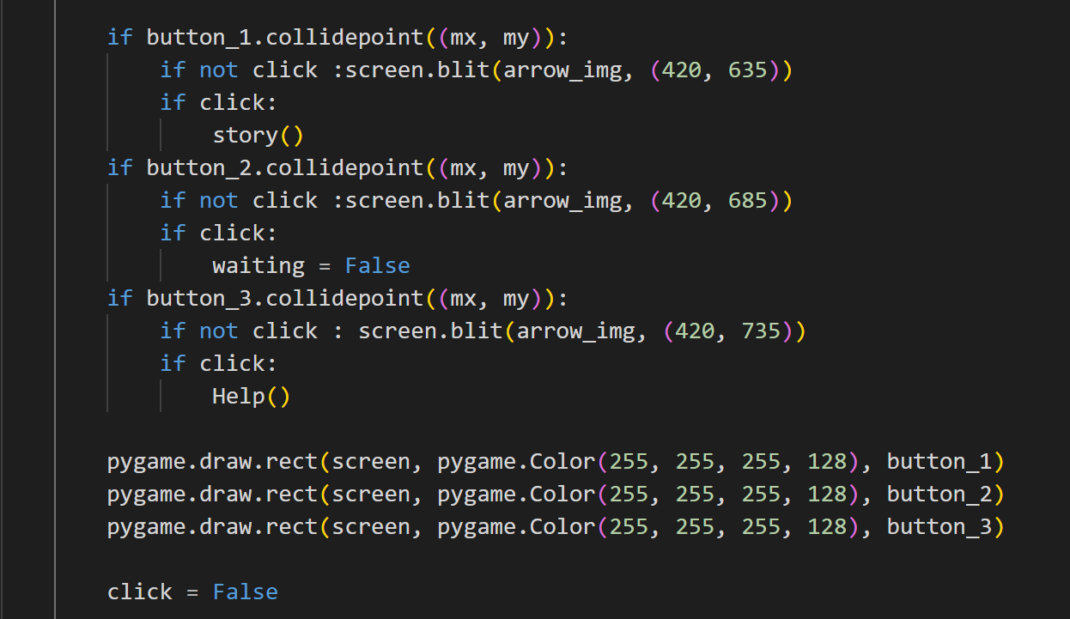
05
순서도 및 코드 설명
<메인 메뉴 화면>
스토리 버튼, 게임 시작 버튼,
게임 설명 버튼의 rect값을
받아줍니다.
collidepoint 함수를 이용해
마우스 위치(mx, my)가 해당 버튼 rect 위치에 있는지 확인하고, 클릭할 때 버튼에 해당하는 기능을 실행합니다.

Slide 31
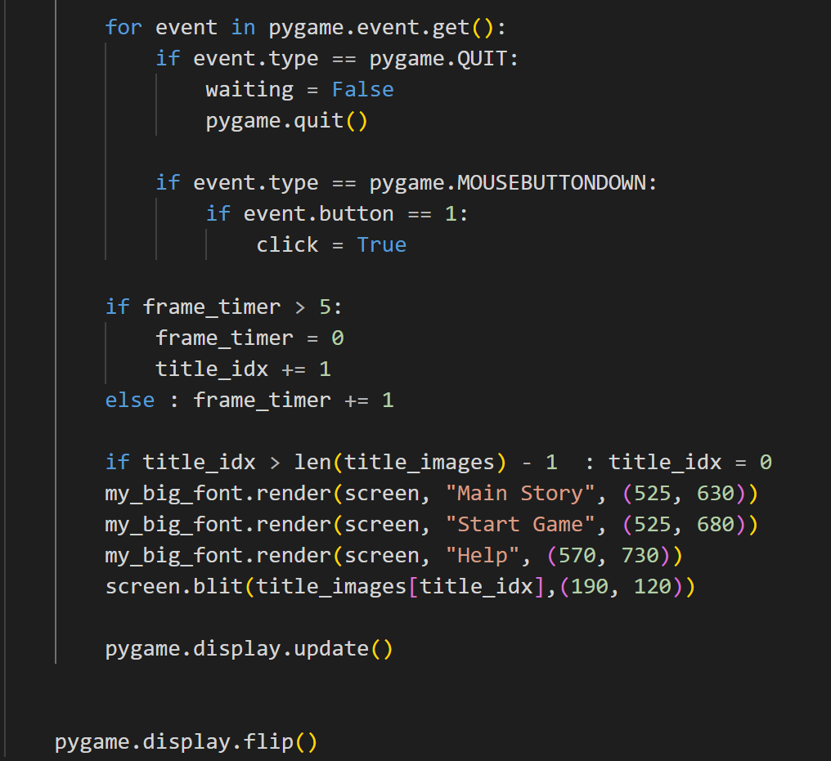
05
순서도 및 코드 설명
<메인 메뉴 화면>
타이틀 이미지를 5프레임마다
바꿔주면서 움직이는 효과를 만들고 계속 반복해줍니다.
메인 메뉴, 게임 시작 버튼, 게임 설명
버튼에 각각 폰트를 이용해
Main Story, Start Game, Help를
버튼 위에 render 해줍니다.

Slide 32
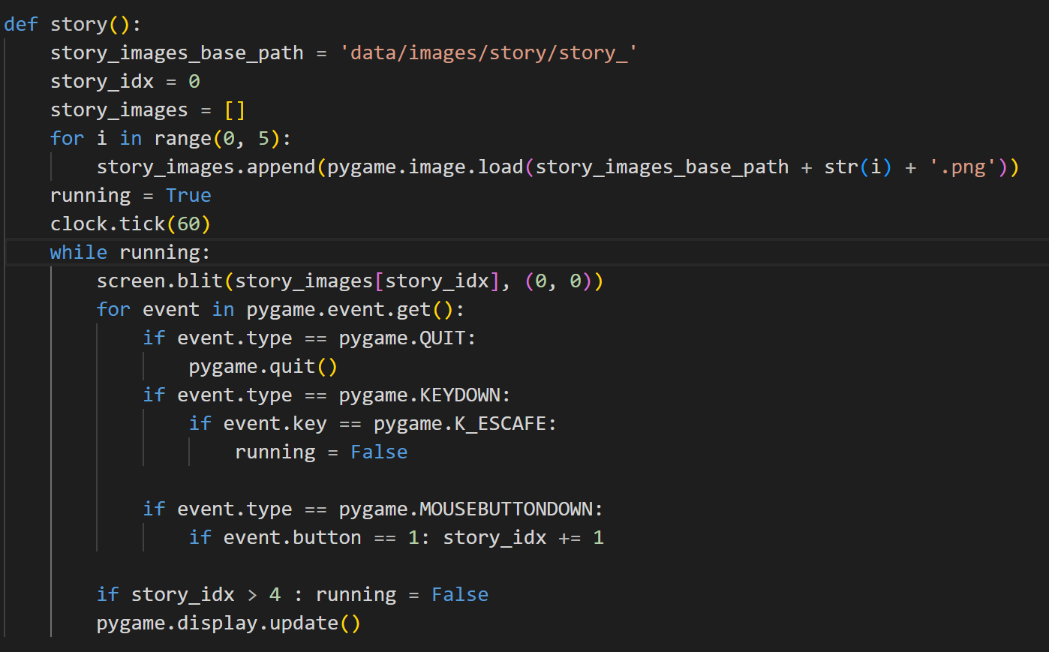
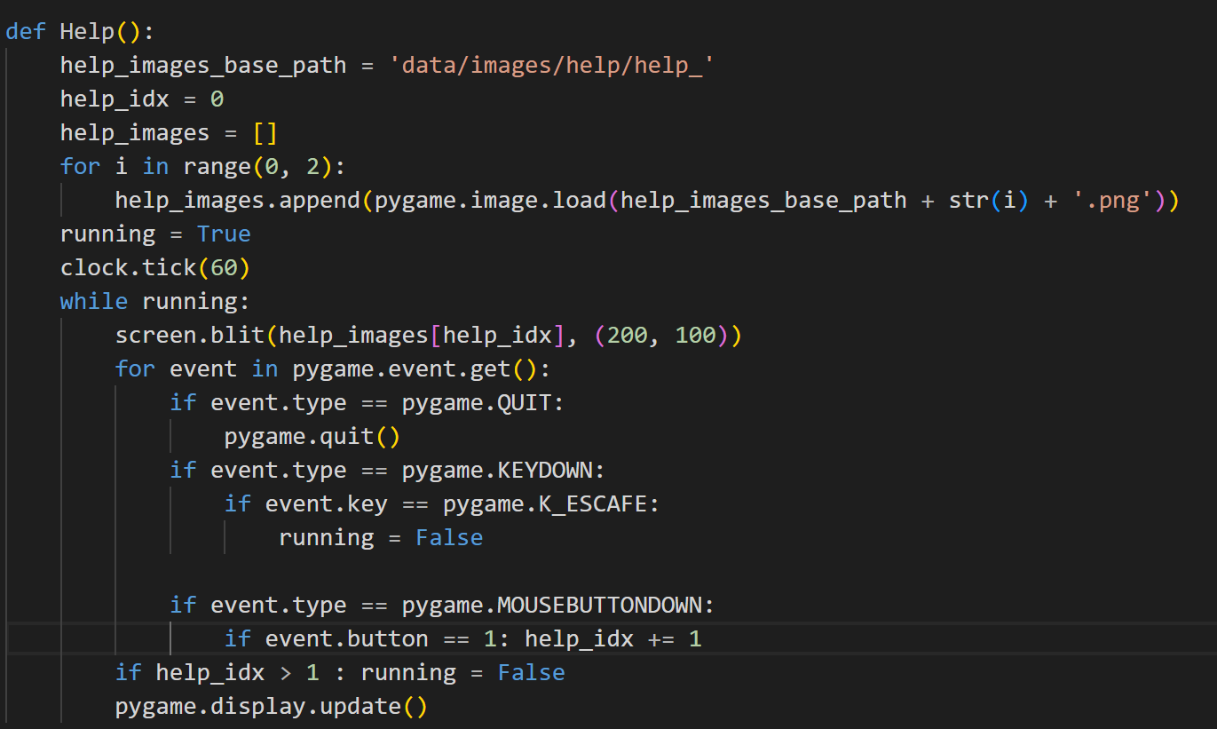
05
순서도 및 코드 설명
<게임 스토리
및 게임 설명 화면>
스토리 화면과, 게임 설명 화면을
나타내는 함수입니다.
클릭하면 해당 이미지 배열의 idx값이 +1되어 다음 이미지가 나타나게 됩니다.
마지막 인덱스 이미지에서 클릭하면
다시 메인 화면으로 돌아오게 됩니다.

Slide 33
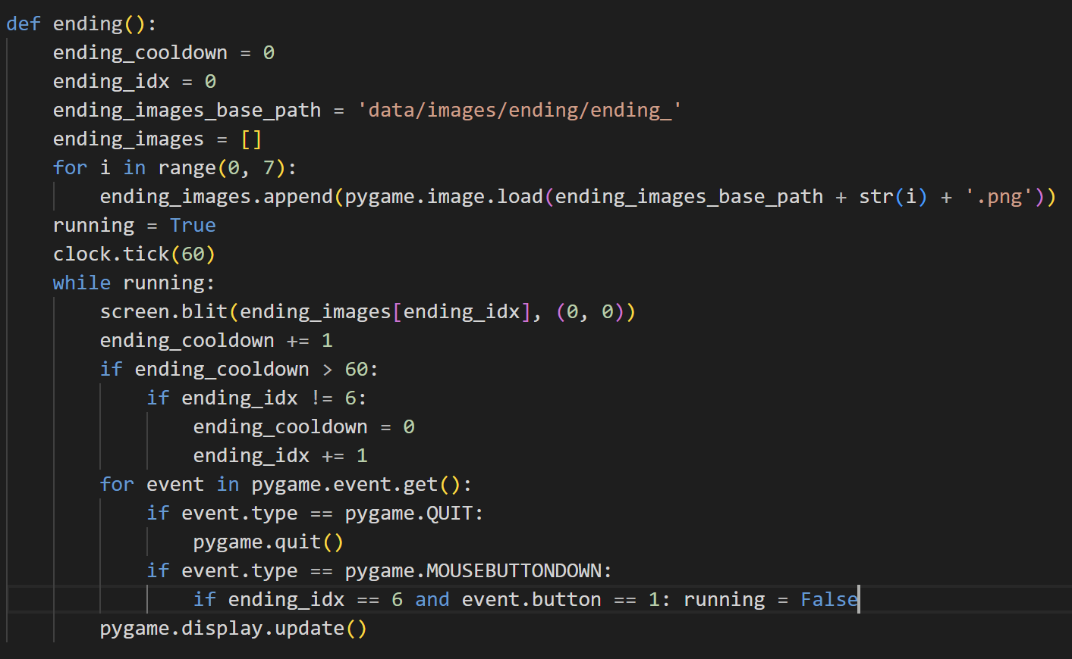
05
순서도 및 코드 설명
<엔딩 화면>
엔딩 화면이 나오면 엔딩 이미지를
60프레임마다 인덱스에 +1 해주어
다음 엔딩 이미지가 나타납니다.
마지막 화면에서는 클릭을 하면
게임이 종료되게 됩니다.

Slide 34
05
순서도 및 코드 설명
게임 시작
<플레이어 조작>
왼쪽으로 이동
K_LEFT
플레이어 조작
K_RIGHT
오른쪽으로 이동
A
방망이로 때리기
S
활 쏘기
K_UP
K_a
점프하기
K_s
R
게임 종료 시 다시 시작
활 쏘기
점프하기
YES
좌측 이동
우측 이동
화살의 개수가
0보다 큰가?
방망이로 때리기

Slide 35
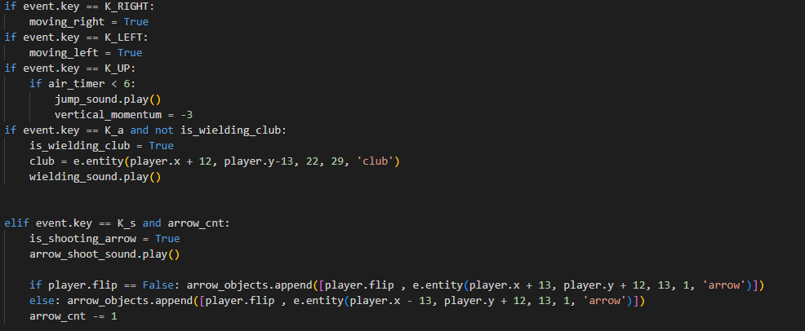
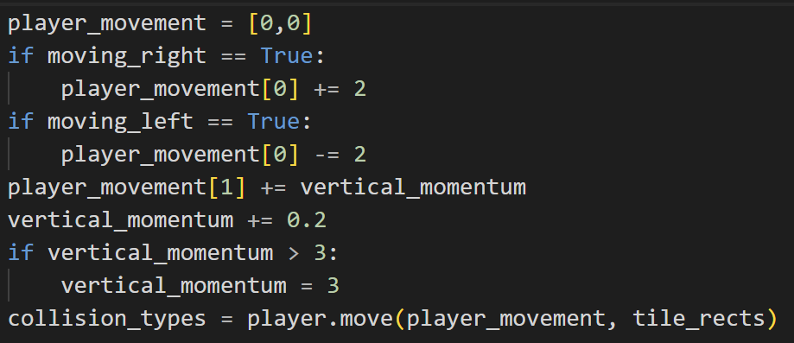
05
순서도 및 코드 설명
<플레이어 조작>
오른쪽, 왼쪽 키를 누를 때, moving_right나 moving_left를 True로 설정하고 이동합니다.
위쪽 키를 누르면 vertical_momentum의 값을
-3으로 설정하여 플레이어가
갑자기 튀어 오를 수 있게
만들어줍니다.
a키 누르고 is_wielding_club가 False이면 방망이를 휘두르고,
s키 누르고, arrow_cnt가 0보다 크면 활을 쏩니다.

Slide 36
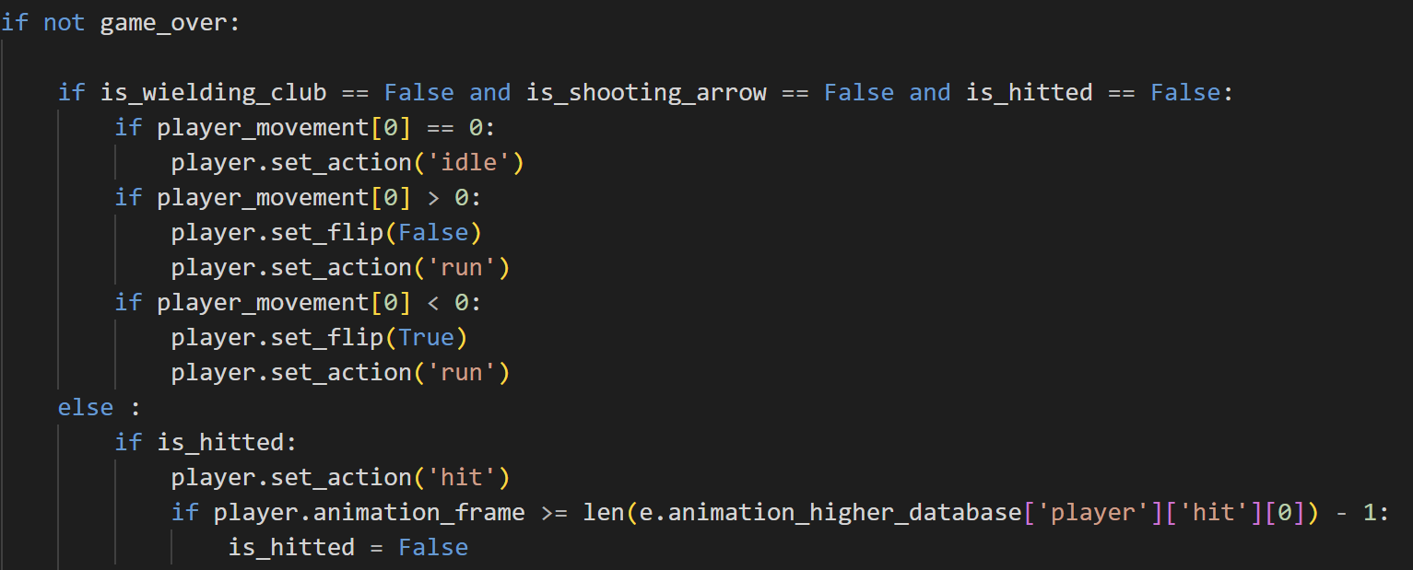
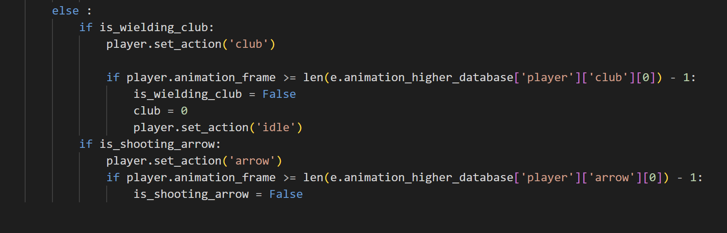
05
순서도 및 코드 설명
<플레이어 조작>
플레이어가 해당 동작을 하면 동작 프레임이 끝날 때까지
다른 동작을 못하도록 하고
해당 동작 프레임이 끝난 후
다른 동작으로 전환합니다.

Slide 37
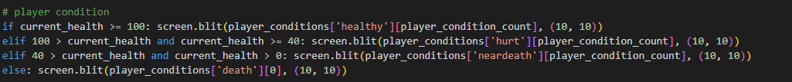
05
순서도 및 코드 설명
<플레이어 상태>
플레이어 HP 데이터 가져오기
HP가 200이하
100이상인가?
Healthy 이미지 화면
YES
NO
HP가 100미만
40이상인가?
Hurt 이미지 화면
YES
NO
HP가 40미만
0초과인가?
NearDeath 이미지 화면
YES
NO
Death 이미지 화면

Slide 38
05
순서도 및 코드 설명
<아이템 생성>
게임 시간 데이터를 불러온다
NO
게임시간이 0인가?
YES
비행기 불러오기
비행기가 플레이어
바로 위에 있는가?
NO
YES
볼트, 너트, 철, 화살이 ¼확률로 떨어진다

Slide 39
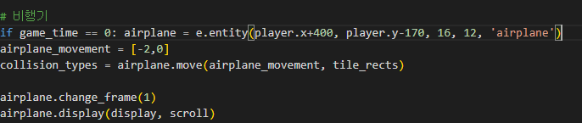
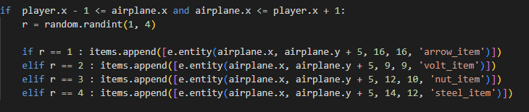
05
순서도 및 코드 설명
<아이템 생성>
game_time이 0이면 비행기가 생성되며 비행기는 오른쪽에서 왼쪽으로 2의 속력으로 갑니다.
비행기는 random 모듈을 이용해 1/4 확률로 아이템(볼트, 너트, 철, 화살)을 떨어뜨립니다.

Slide 40
05
순서도 및 코드 설명
게임 시작
<적 생성>
적 생성
YES
밤이 되었는가?
NO
YES
set_action(idle)
set_action(rage)
적 이동속도, 공격력 증가
NO
플레이어에게 이동
플레이어에게
공격을 당했는가?
YES
적 hp가 0인가?
set_action(die)
YES
NO
적 제거 및 1/15 확률로 고기 아이템 생성
set_action(hit)
적이 전부 제거
되었는가?

Slide 41
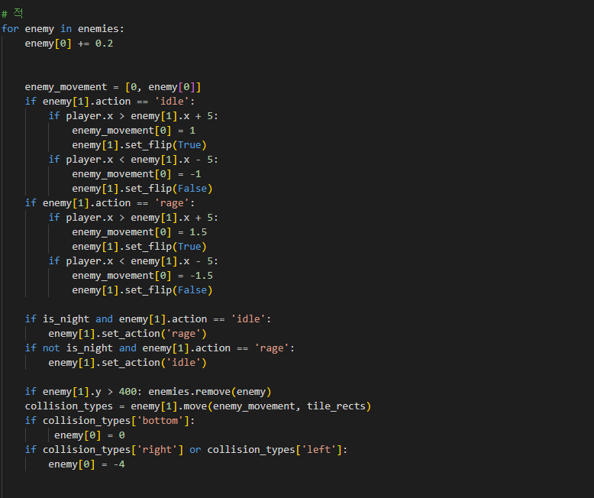
05
순서도 및 코드 설명
<적 생성>
Enemy action이 'idle' 이라면 1의 속력으로 플레이어에게 이동하고, 'rage' 라면 속력이 1.5가 됩니다.
왼쪽 오른쪽 방향 전환은 set_flip 함수로 해줍니다.
밤에는 enemy action을 rage로, 낮에는 idle로 바꿔줍니다.

Slide 42
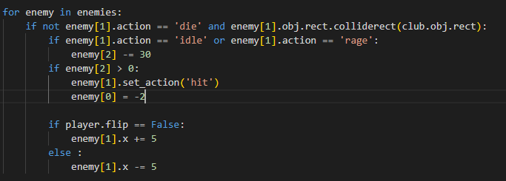
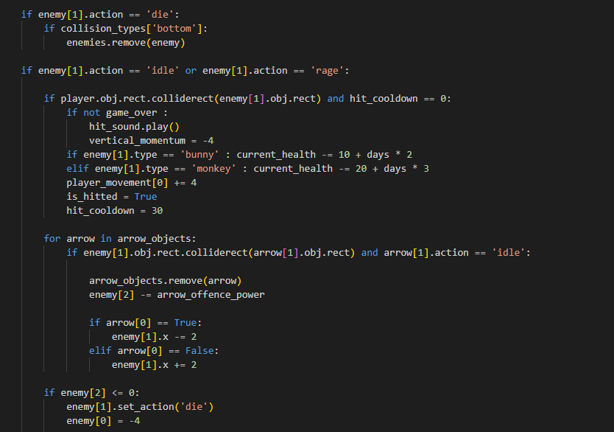
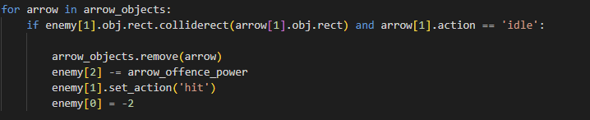

05
순서도 및 코드 설명
<적 생성>
적이 방망이에 닿았을 때, set_action('hit')로 적의 상태를 hit로 바꿔주고 적의 hp를 감소시킵니다.
적이 화살에 닿았을 때, set_action('hit')로 적의 상태를 hit로 바꿔주고 적의 hp를 감소시킵니다.

Slide 43
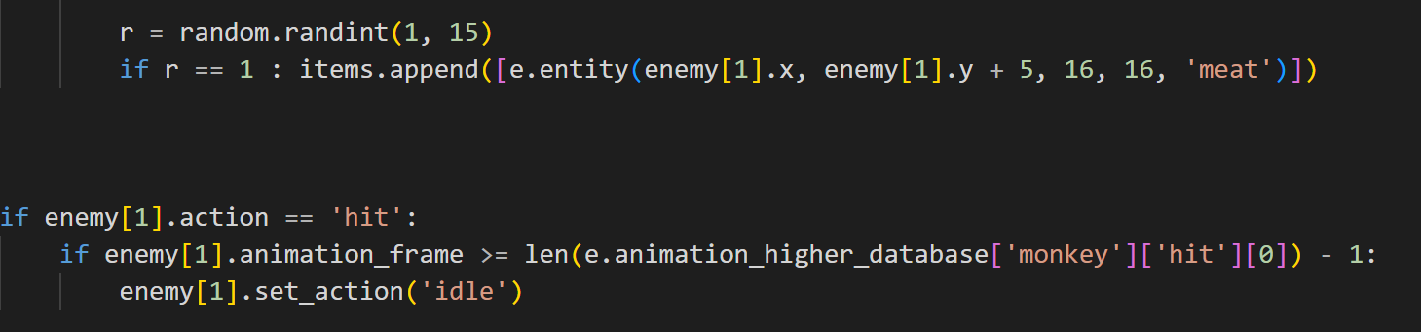
05
순서도 및 코드 설명
<적 생성>
enemy[2](hp)가 0보다 작아졌을 때, 적의 상태를 'die'로 바꿔줍니다.
이 때, 1/15 확률로 고기 아이템이 생성됩니다.

Slide 44
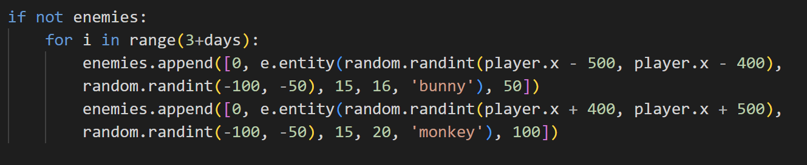
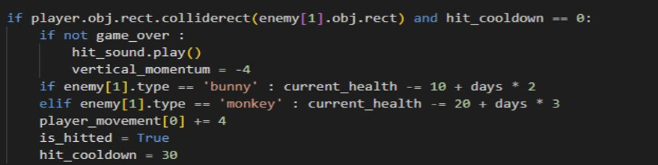
05
순서도 및 코드 설명
<적 생성>
생존한 날만큼 적들의 수와
공격력이 증가합니다.

Slide 45
05
순서도 및 코드 설명
<시간에 따른 배경 변화>
게임 시작
게임 시간을 불러온다
게임 시간이
1200이하인가?
YES
display.fill((146,244,255)
NO
게임 시간이 1200초과
1300이하인가?
YES
display.fill(243,138,110)
NO
게임 시간이 1300초과
1400이하인가?
YES
display.fill(201,109,127)
NO
게임 시간이 1400초과
1500이하인가?
YES
display.fill(125,94,128)
NO
게임 시간이 1500초과
1600이하인가?
YES
display.fill(87,68,111)
NO
NO
display.fill(19,26,98)
게임 시간이 1601인가?
YES
적 생성

Slide 46
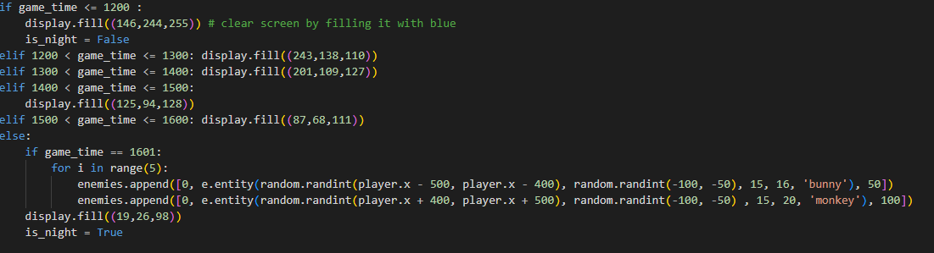
05
순서도 및 코드 설명
<시간에 따른 배경 변화>
game_time이 바뀔 때마다 display.fill
함수에 들어가는 rgb 값이 바뀝니다.
이 때 game_time이 1601이 되면
적들을 추가로 10마리를 더 생성해줍니다.
여기서 game_time 1600 이상은 밤입니다.

Slide 47
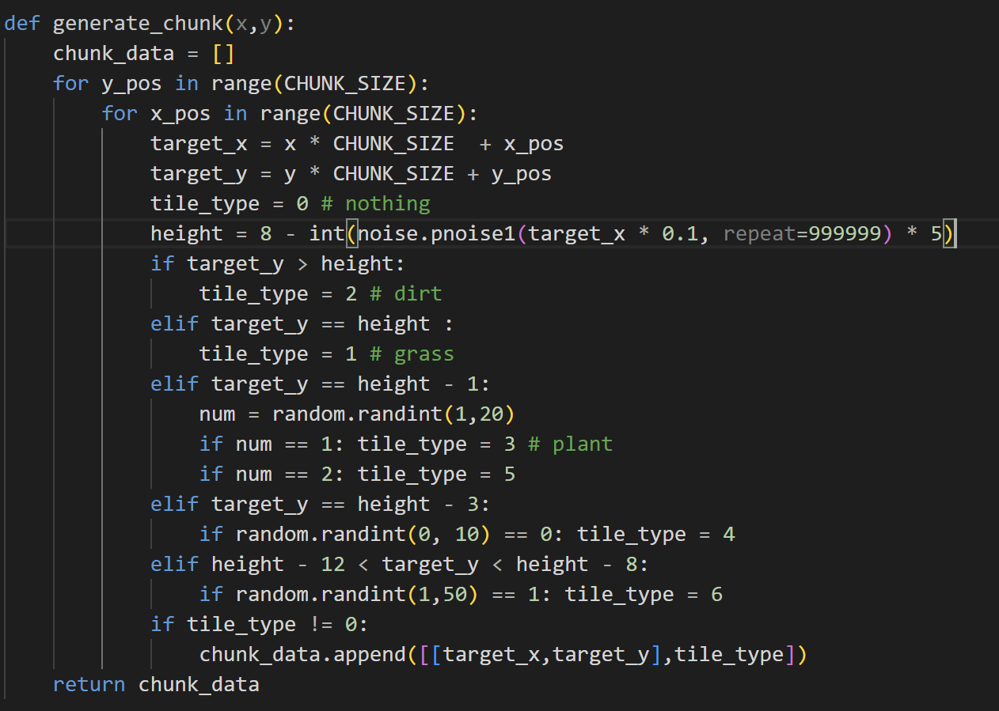
05
순서도 및 코드 설명
<무한 맵 생성 코드>
무한 맵 생성하는 함수입니다.
플레이어의 위치를 파라미터로 받아서 그 해당 위치에 땅이 없다면 땅을 CHUCK_SIZE 만큼 더 만들어주는 함수입니다.
python에 있는 noise모듈을 활용해 땅을 언덕이 있게 만들었습니다.
랜덤 모듈을 활용해 땅의 높이에 맞는 돌이나,
나무, 구름도 랜덤하게 나오게 설정하였습니다.

Slide 48
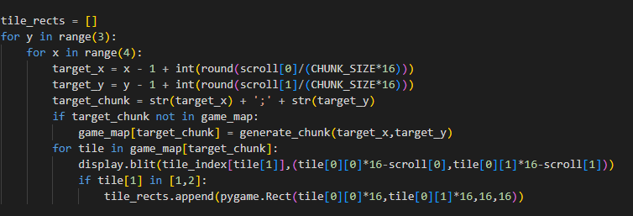
05
순서도 및 코드 설명
<무한 맵 생성 코드>
플레이어가 움직이면서 가는 곳의 좌표(target_x, target_y)에 게임 맵이 없을 때,
무한 맵 생성 함수를 해당 좌표를 인수로 받아실행시켜줍니다.
target_chuck에 있는 땅들을 게임에서 생성해주고 전에 있던 땅들은 게임에서 삭제하여
최적화를 해주었습니다.

Slide 49
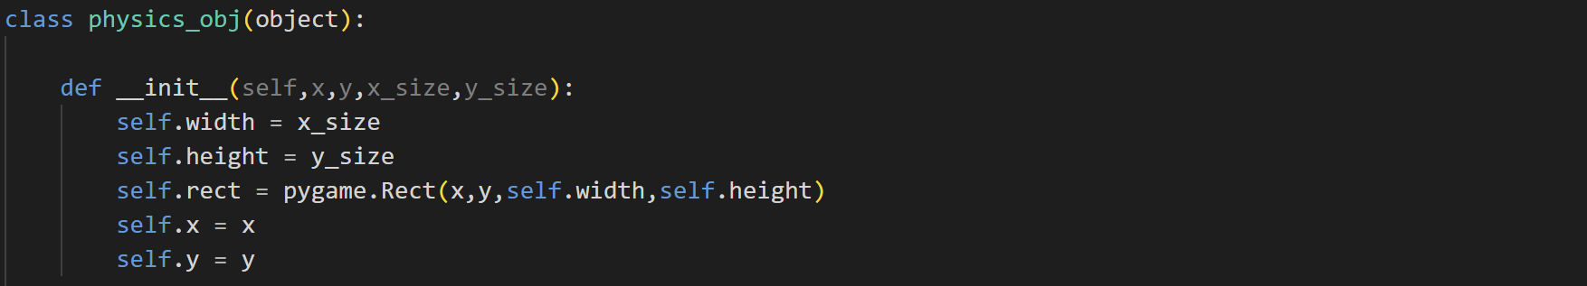
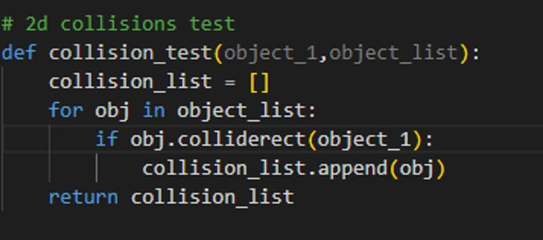
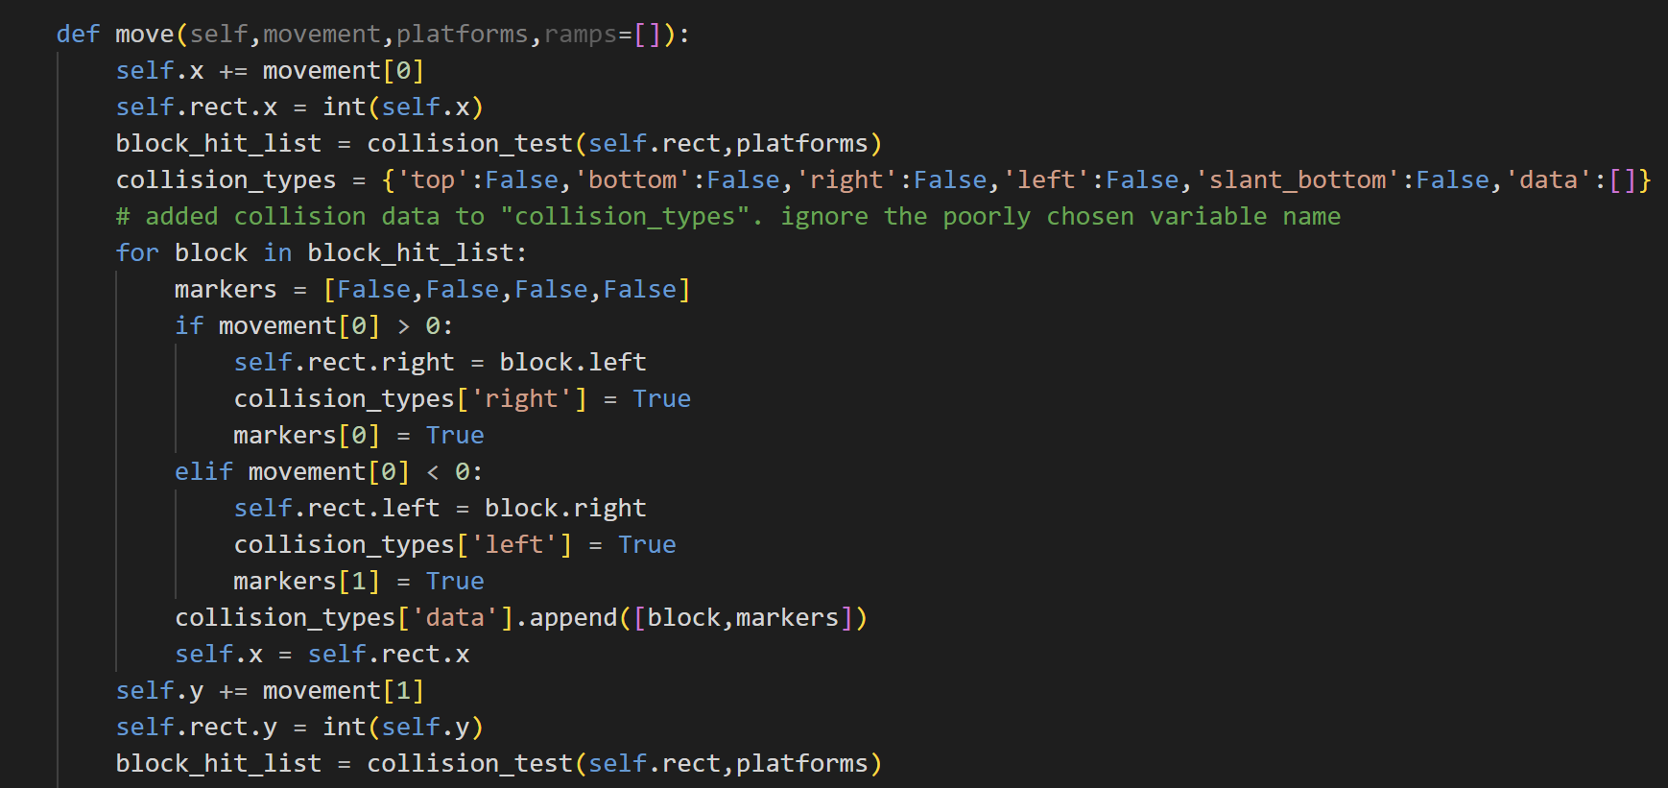
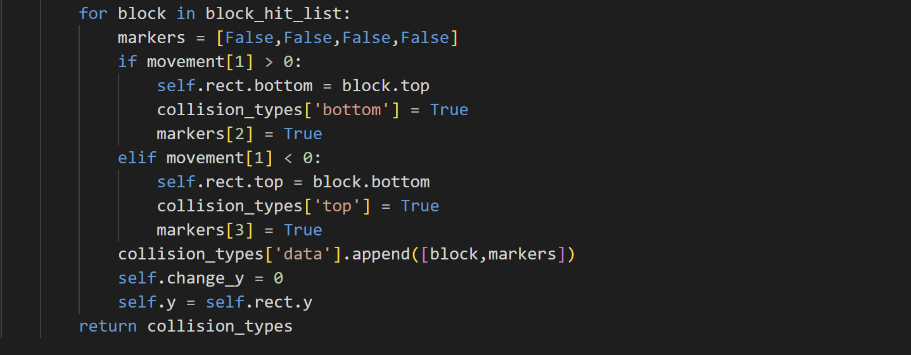
05
순서도 및 코드 설명
<물리엔진 소스 코드>
물리 오브젝트 클래스입니다.
해당 오브젝트의 x, y, 너비, 높이를 파라미터로
받습니다.
move 함수에서 해당 오브젝트의 움직임을
나타낸 배열과, 땅의 위치를 나타내는 배열을 받아옵니다.
그리고 해당 오브젝트가 땅의 어떤 부분과 충돌했는지 알려주는 리스트를 리턴해줍니다.

Slide 50
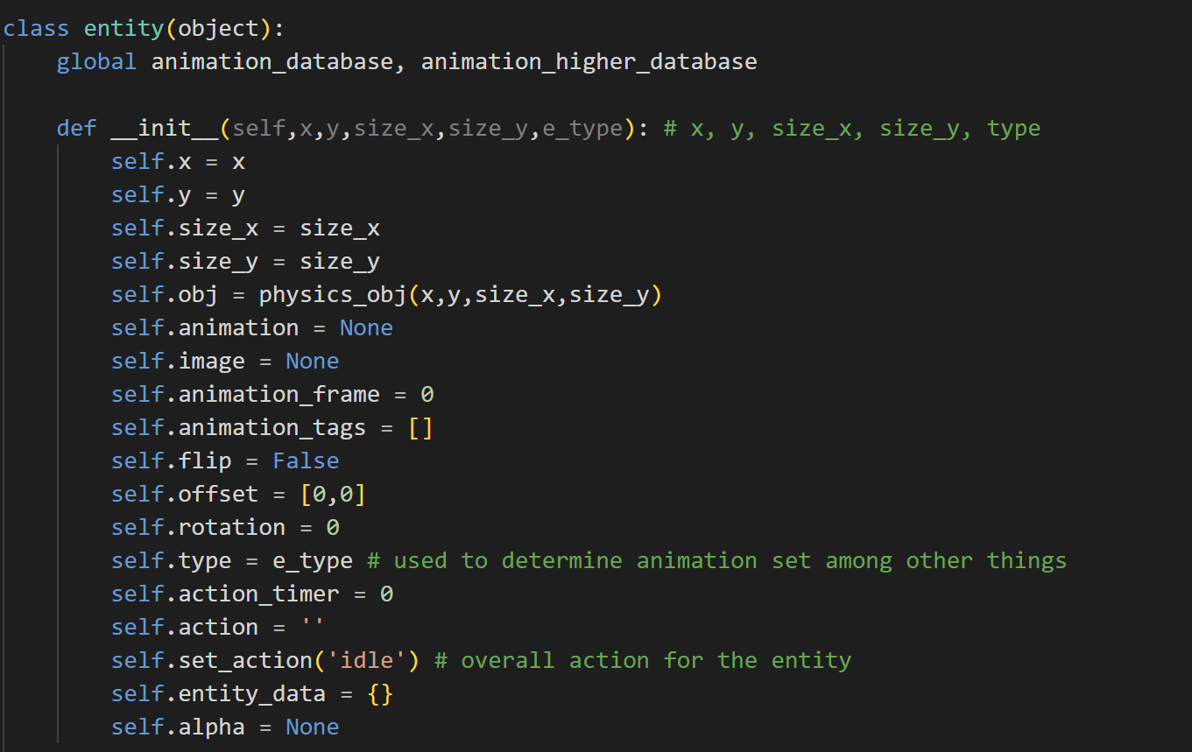
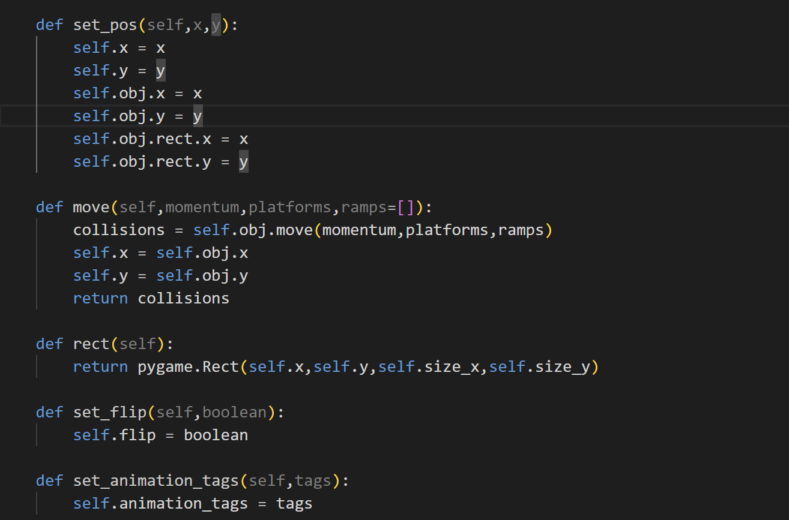
05
순서도 및 코드 설명
<물리엔진 소스 코드>
엔티티 클래스
오브젝트의 x,y,너비,높이,타입을 파라미터로 받습니다.
엔티티라는 객체를 게임 내에 생성해 엔티티 간이나 맵 블럭과의 충돌 판정, 상황에 따른 애니메이션 동작 그리고 게임에서 나타나게 해주는 클래스입니다.

Slide 51
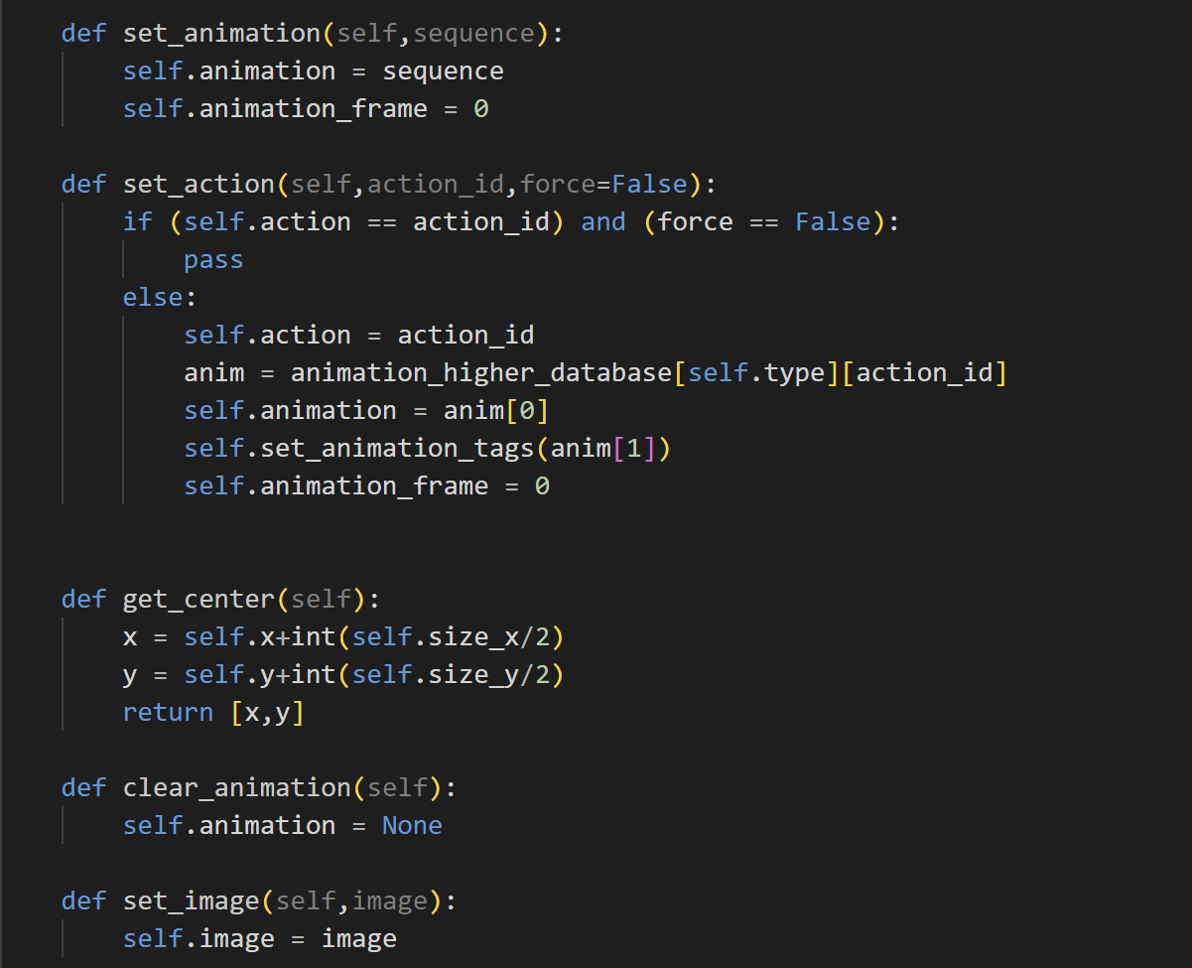
05
순서도 및 코드 설명
<물리엔진 소스 코드>
Set_action 함수는
현재 게임 내에 있는 entity의 상태를 바꿔주는 함수입니다.

Slide 52
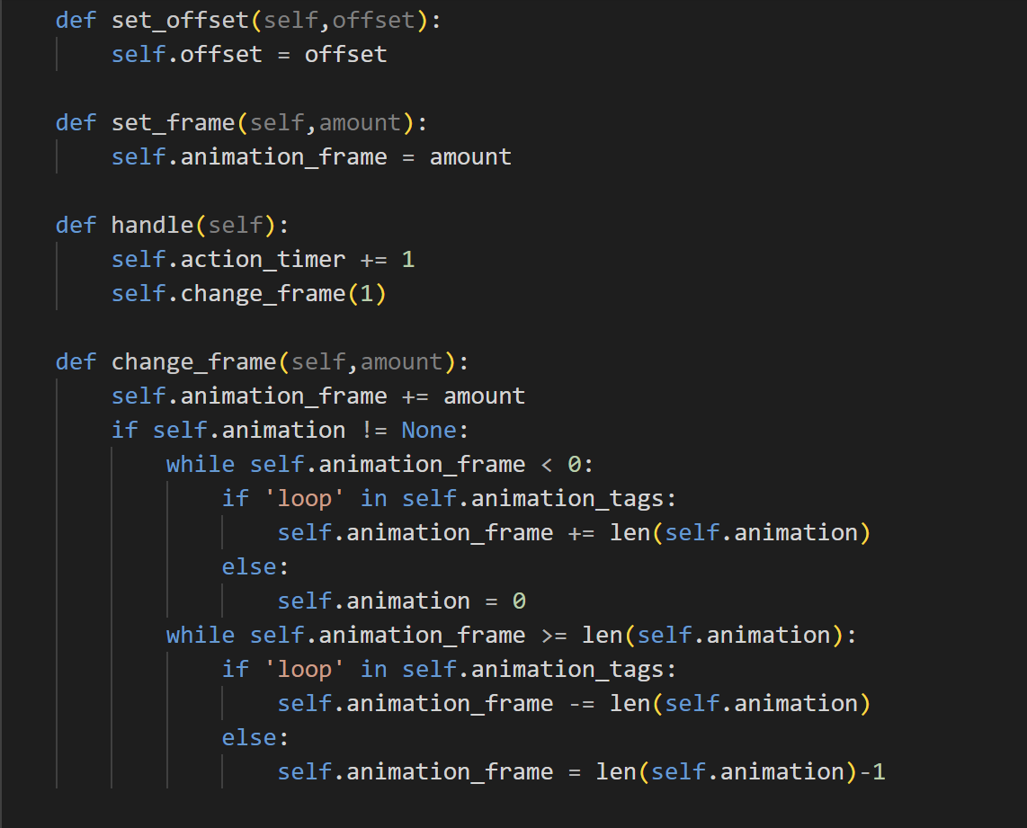
05
순서도 및 코드 설명
<물리엔진 소스 코드>
Change_frame 함수는 넘어가는 프레임 수를
파라미터로 받습니다.
이 때 loop 여부에 따라 계속 반복할지 아니면
한 번만 반복할지를 판별해줍니다.

Slide 53
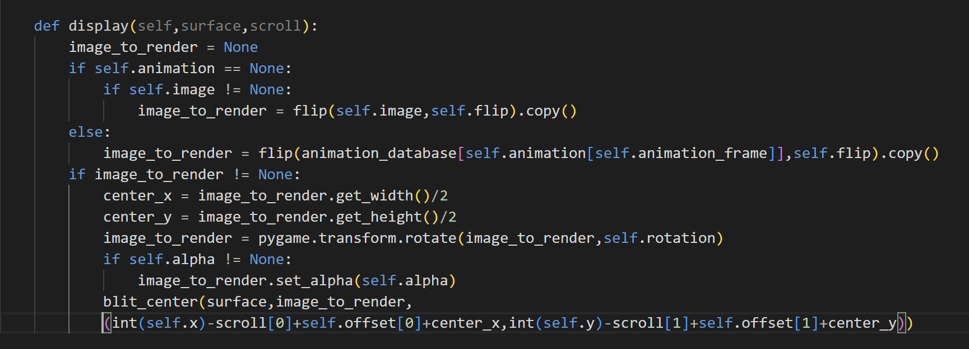
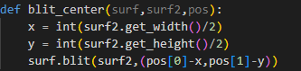
05
순서도 및 코드 설명
<물리엔진 소스 코드>
Display 함수는 게임 내에 생성된 entity 객체를 게임에서 blit 해주는 함수입니다.

Slide 54
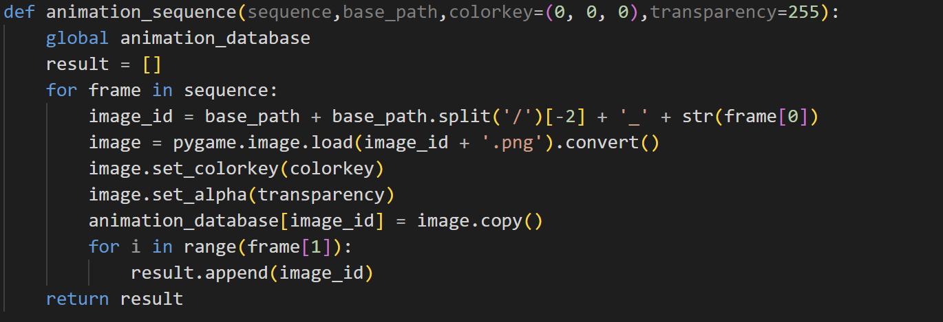


05
순서도 및 코드 설명
<이미지를 가져와서 애니메이션화 하는 소스코드>
이미지를 가져와서 애니메이션화해주는 함수
load_animations에서 이미지가 있는 경로를 파라미터로 받아 해당 경로의 entity_animations.txt라는 파일을
읽어 그 파일에 있는 경로와 프레임 수, loop여부를 받아 animation_higher_database 배열에 프레임 수만큼
해당 이미지를 append해줍니다.

Slide 55



05
순서도 및 코드 설명
<폰트 소스코드>
Big_font.png
Font 클래스
clip 함수는 문자열에 해당하는 폰트를 Big_font.png에서 잘라서 가져오는 함수입니다.
왼쪽에 보이는 Big_font.png가 있는 경로를 파라미터로 받아서 해당 문자와 이미지에 있는 폰트와 매칭해서
render해주는 클래스입니다.

Slide 56
06
게임 시연

Slide 57

06
게임 시연

Slide 58

06
게임 시연

Slide 59
07
참고 출처 및 링크

Slide 60
07
참고 출처 및 링크
arrow.wav
https://blog.naver.com/sounddownload/221289905470
中 활 20 파운드 휙.wav (CC0)
hit.wav
https://pgtd.tistory.com/224
中 때리는 전자 효과음 2 (CC0)

Slide 61
07
참고 출처 및 링크
wleid.wav
https://m.blog.naver.com/PostView.naver?isHttpsRedirect=true&blogId=dbsgmlxo5420&logNo=140207334140
noon.wav
https://www.youtube.com/watch?v=-24jQgoFzLk (CC0)

Slide 62

07
참고 출처 및 링크
Jump.wav
https://youtubelab.tistory.com/28?category=708282
中 점프 15
Font 클래스 및 Big_font.png 참고 링크
https://www.youtube.com/watch?v=Lh-cc5qzDqk&t=19s
물리엔진 클래스 참고 링크
https://www.youtube.com/watch?v=l-GUfEJcTH4&list=PLX5fBCkxJmm3nAalPU6gGfRIFLlghRuYy&index=8

Slide 63


